Slide 1

Diploma de Postítulo
Elementos para la Gerencia Pública Estratégica
Módulo
Administración Financiera del Estado e Instrumentos de Control de Gestión
Luis Riquelme C.

Slide 2

1.- ANTECEDENTES
Sistema Presidencialista: El Gobierno y la Administración del Estado corresponden al Presidente de la República, quien es el Jefe de Estado. En términos presupuestarios las atribuciones del Parlamento son limitadas. Además según el art. 3° El Estado de Chile es Unitario.
Banco Central Autónomo: El Banco Central es autónomo desde el año 1989. Su principal función es velar por la estabilidad de la moneda, es decir, mantener la inflación baja y estable en el tiempo. También debe promover la estabilidad y eficacia del sistema financiero, velando por el normal funcionamiento de los pagos internos y externos.
NUEVA CONSTITUCION??

Slide 3
2.- ESTADO Y MACROECONOMIA
Donde:
a) consumo
b) inversión
c) Gasto del Gobierno
d) Balanza Comercial
Asimismo influencia sobre la macroeconomía se materializa a través de:
a)Política Monetaria
b)Política Fiscal
PIB= C + I + G + X-M

Slide 4
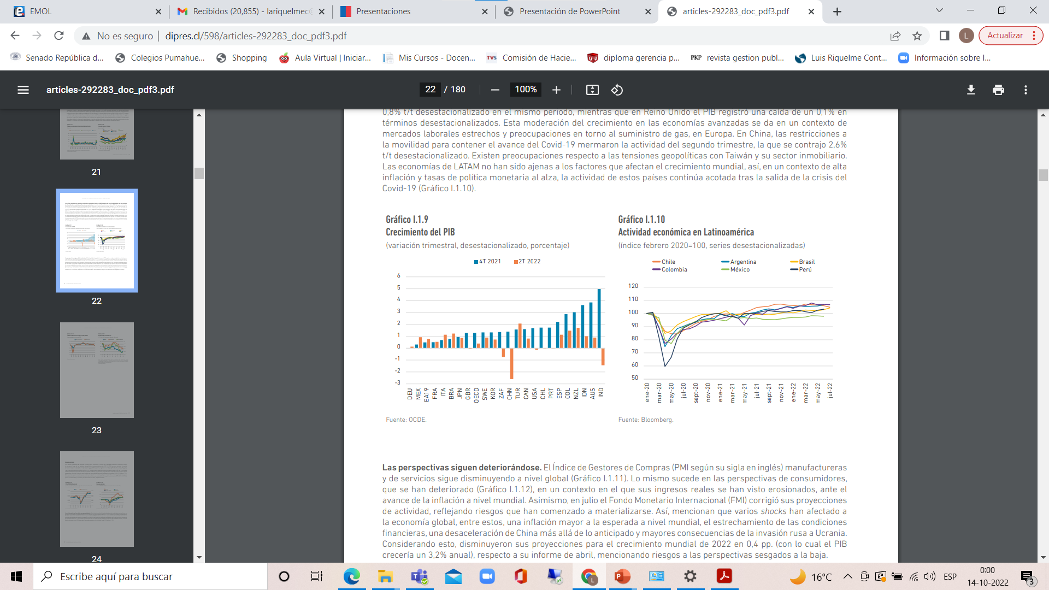
2.- ESTADO Y MACROECONOMIA

Slide 5
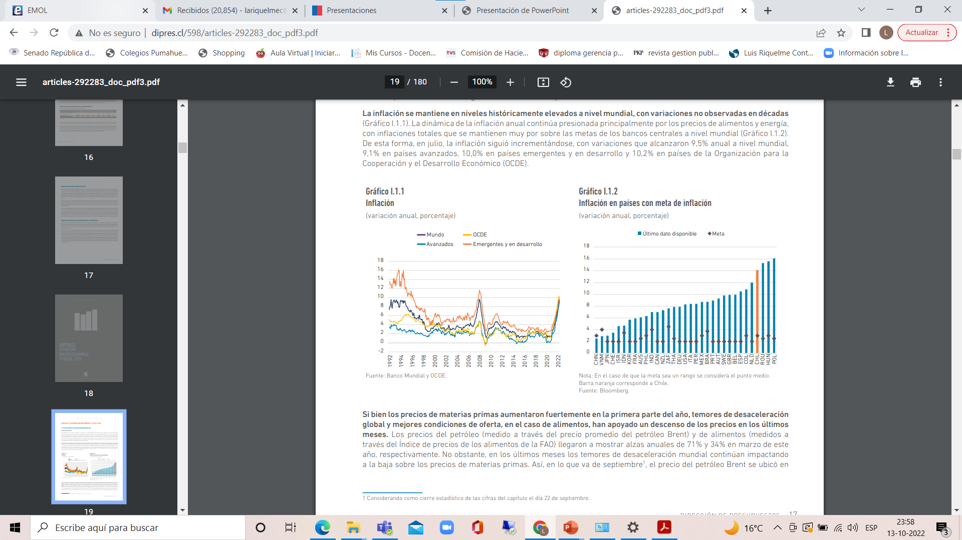
2.- ESTADO Y MACROECONOMIA

Slide 6
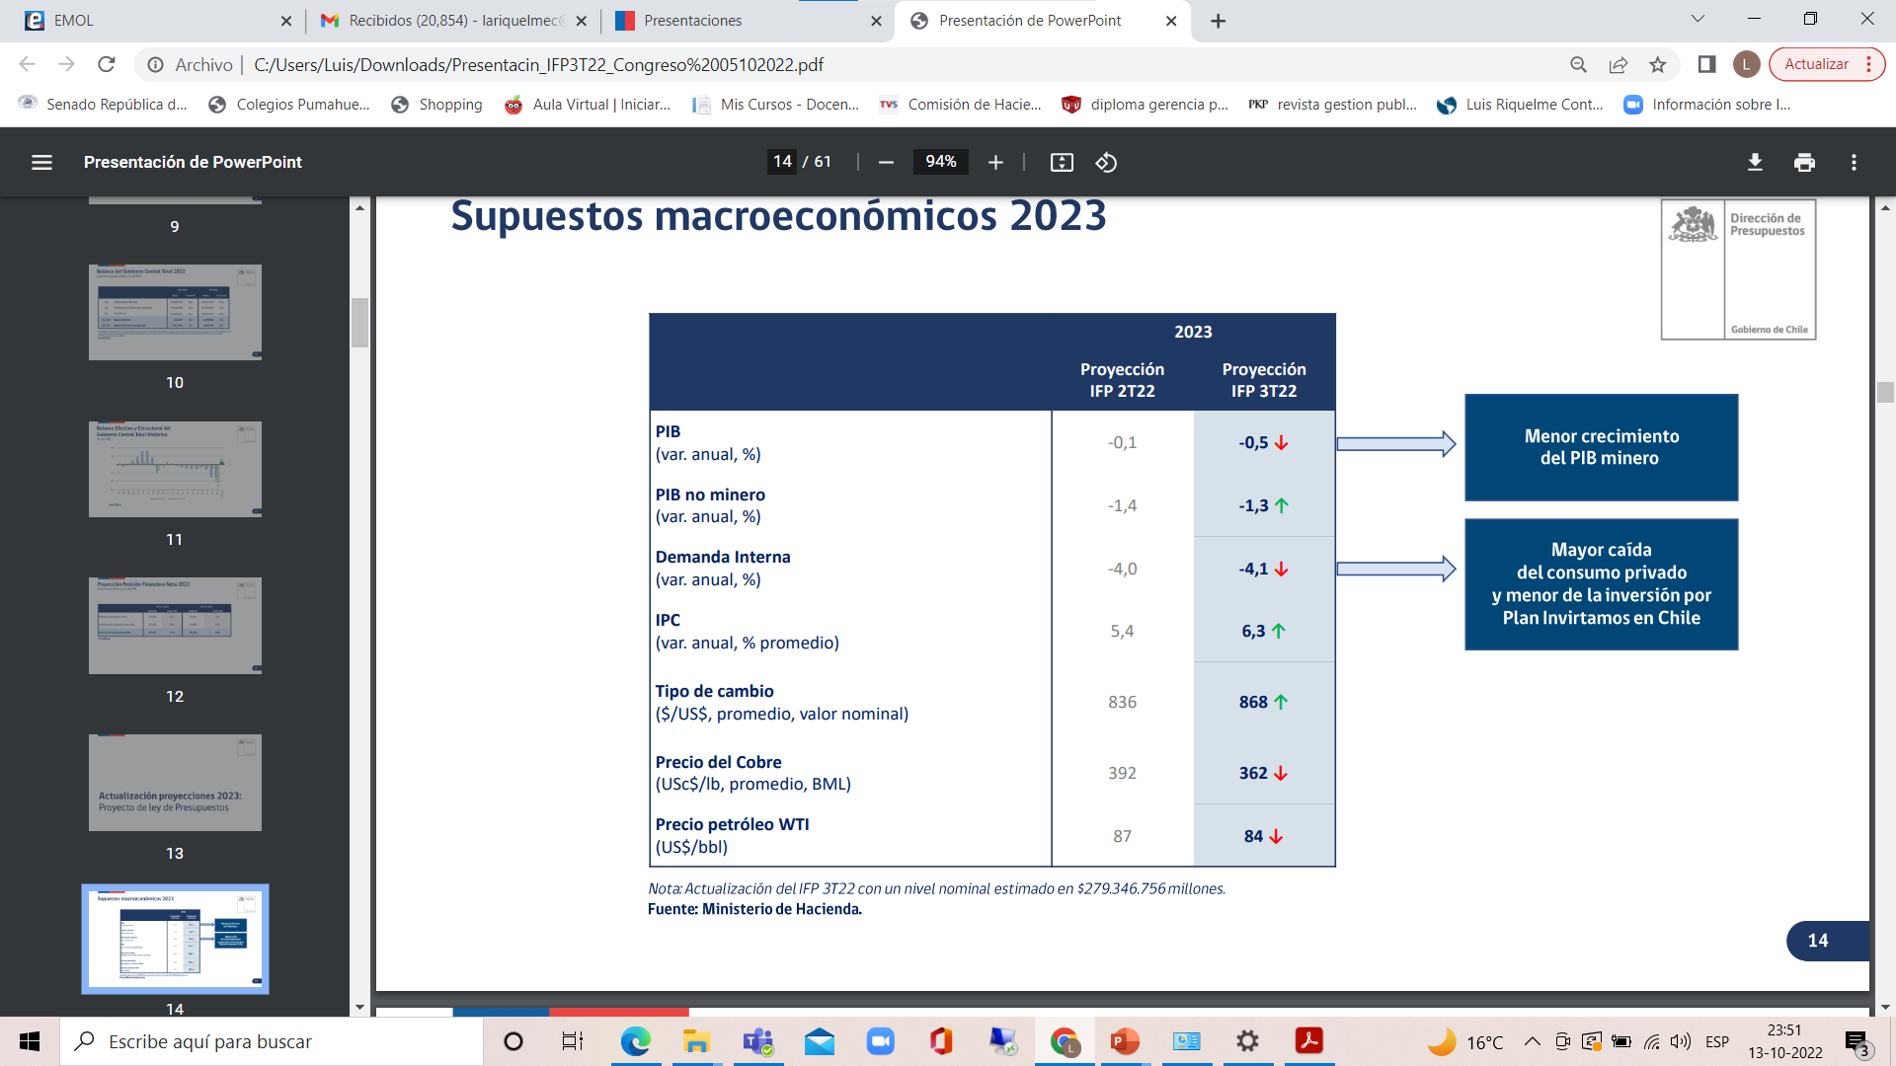
2.- ESTADO Y MACROECONOMIA

Slide 7
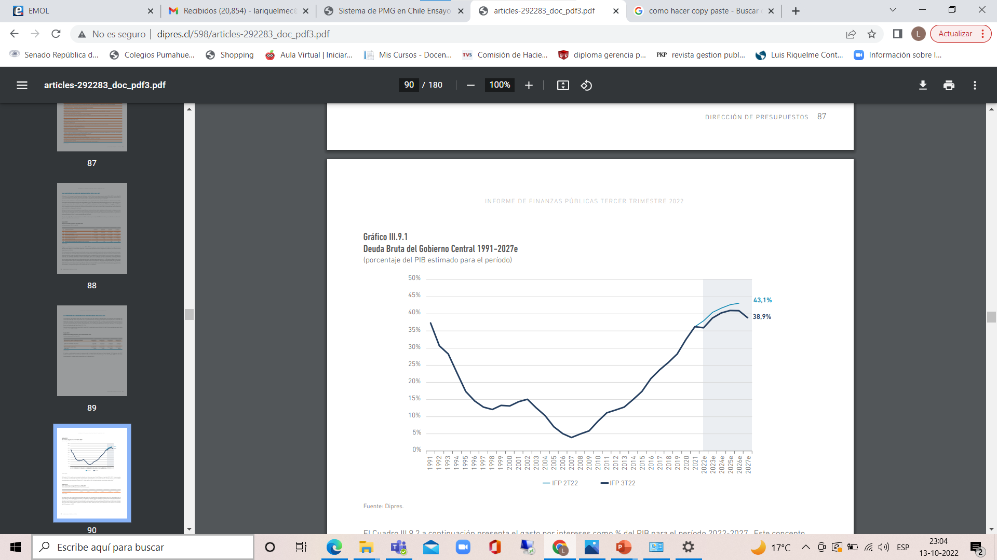
2.- ESTADO Y MACROECONOMIA

Slide 8
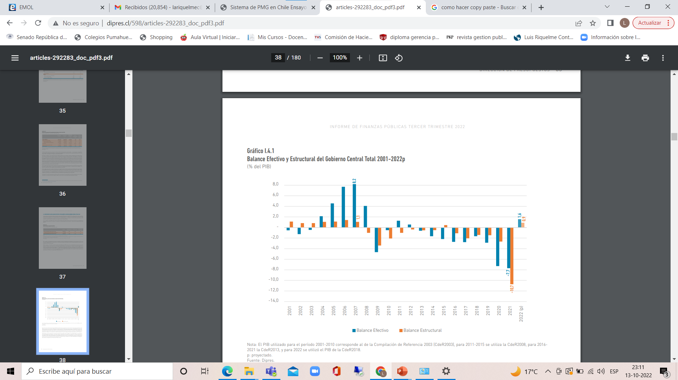
2.- ESTADO Y MACROECONOMIA

Slide 9
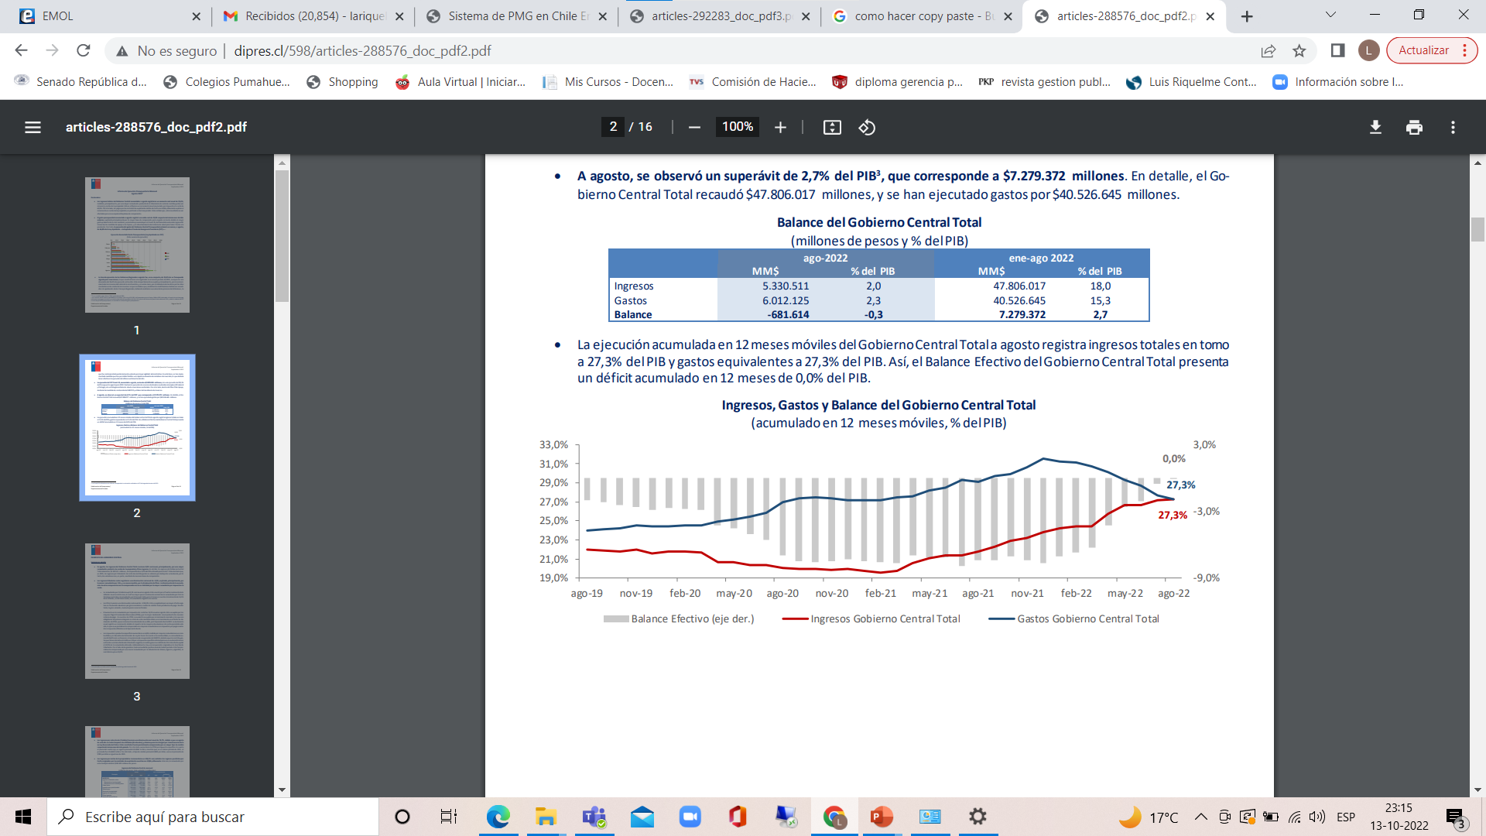
2.- ESTADO Y MACROECONOMIA

Slide 10
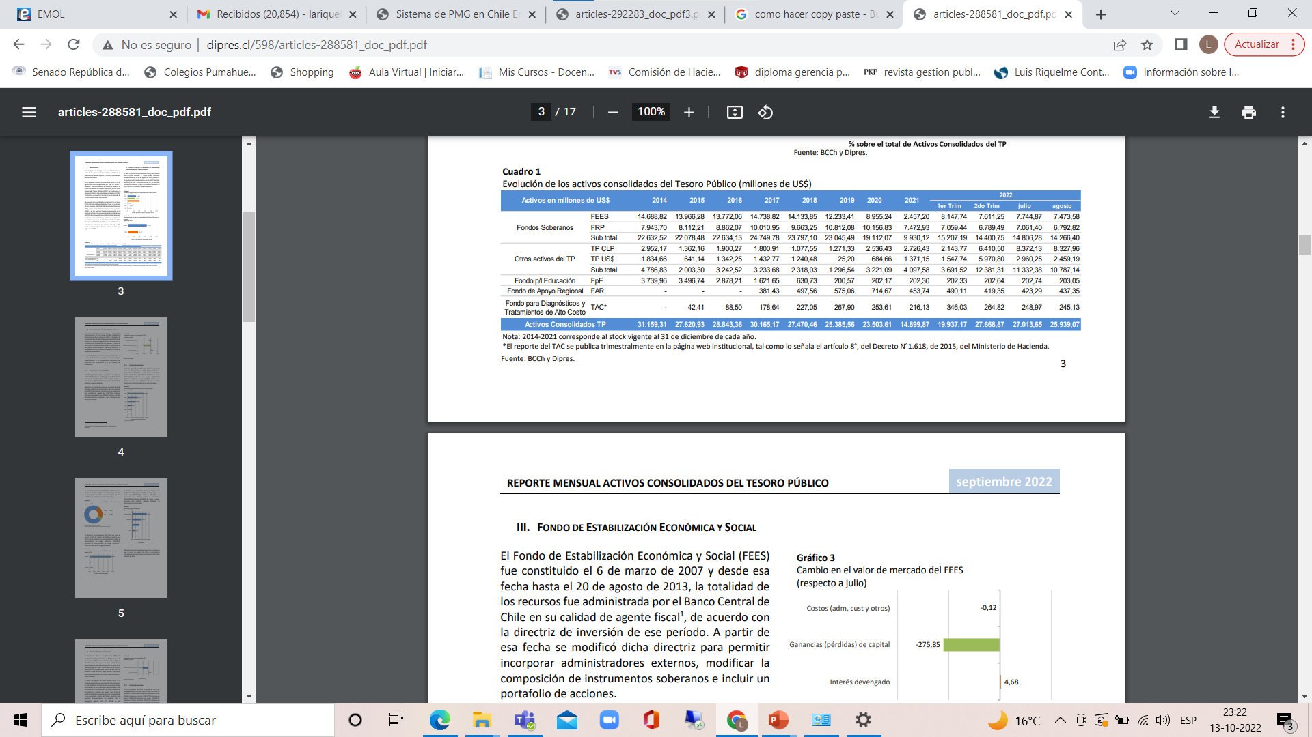
2.- ESTADO Y MACROECONOMIA

Slide 11
2.1.- MACROECONOMIA Y PRESUPUESTO - DATOS DEL GASTO PÚBLICO (PPT0 2022)
Gasto Público: $60,7 billones-USD82 mil millones
Gasto Publico/PIB: 24% aprox.
Crec. Respecto de 2021: 3,7%
Gasto Corriente: 83%
% Gasto de Capital: 17% aprox.
Deuda Pública: 37,5% PIB

Slide 12
2.2 ¿Da lo mismo cualquier gasto?
Sobre todo en Pandemia/Guerra
De acuerdo con la revisión de la literatura, se puede concluir que si bien existe una relación entre gasto público y crecimiento económico, esta relación no está asociada con cualquier tipo de gasto, este debe ser llevado a cabo con calidad y eficiencia. En esta línea, la política fiscal no se puede limitar a un control cuantitativo de las cuentas públicas, a través de reglas numéricas sobre la deuda pública, el déficit o el gasto, no garantiza un adecuado manejo del Estado en la economía, ya que no permite acciones contracíclicas, y además no toma en cuenta el impacto de las finanzas públicas sobre variables claves para el desarrollo: crecimiento de largo plazo, y la distribución del ingreso. Una gran cantidad de factores influyen sobre estas variables, pero la transformación productiva con igualdad solo se logra con finanzas públicas de calidad.

Slide 13
2.3 Política Económica

Slide 14
3.- PRESUPUESTO - OFICINA DE PRESUPUESTOS: DIPRES
En general son las encargadas de velar por la eficiente asignación y uso de los recursos públicos en el marco de la política fiscal, mediante la aplicación de sistemas e instrumentos de gestión financiera, programación y control de gestión.
Lo anterior implica formular la Ley de Presupuestos, realizar modificaciones al presupuesto vigente por medio de decretos, elaborar los programas de caja mensuales y registrar el gasto mensual, efectivo y devengado por Institución.
La Dipres es el organismo técnico encargado de velar por una asignación y uso eficiente de los recursos públicos en el marco de la política fiscal, mediante la aplicación de sistemas e instrumentos de gestión financiera, programación y control de gestión.

Slide 15
Instrumento altamente institucionalizado que resume disponibilidad de recursos para todas las áreas de gestión del gobierno
Art. 11 Ley de Administración Financiera del Estado: “El Presupuesto del sector público consiste en una estimación financiera de los ingresos y egresos de este sector para un año dado, compatibilizando los recursos disponibles con el logro de metas y objetivos previamente establecidos”.
Presupuesto es para el Estado lo que el mercado es para el sector privado

Slide 16
3.1 Funciones del Presupuesto
Función político-institucional: El presupuesto da cuenta del uso de los recursos públicos por parte del Ejecutivo y establece un marco legal para su asignación y desembolso.
Constituye la base legal para la operación financiera del gobierno, esta sujeto a un ciclo regular de formulación, aprobación y ejecución, y requiere de la aprobación parlamentaria.
Función económica: Instancia fundamental de definición de política fiscal macroeconómica y refleja la asignación de recursos públicos entre usos alternativos y competitivos.
Función gerencial: El presupuesto establece los recursos sobre la base de los cuales operarán las instituciones públicas en el año.

Slide 17
Al respecto, el trabajo de Tanzi (2008), que analizó la relación entre el tamaño del Estado (gasto público como % del PIB) y el Índice de Desarrollo Humano (ONU) para países desarrollados, entregó los siguientes resultados:
Gasto Público e índice de Desarrollo Humano para Países desarrollados (2005)
Fuente: PNUD
…..No necesariamente mayor gasto = mejor resultado en el Índice de Desarrollo Humano.

Slide 18
3.2 ¿Quiénes Participan en el Ciclo Presupuestario?
Dirección de Presupuestos
Ministerio de Hacienda
Presidente de la República
Parlamento
Ministerios/Servicios Públicos
Contraloría General de la República
Organismos Internacionales, por ej. El BID
Sector Privado: empresarios, proveedores, etc.

Slide 19
3.3 Normas Legales Relevantes
            a) Constitución Política de la República
La Constitución Política de Chile hace referencia en varios artículos al Presupuesto de la Nación.
“Artículo 3°.- El Estado Chileno es unitario. La administración del Estado será funcional y territorialmente descentralizada……”.
“Artículo 63.- Solo son materias de ley:…..18)Las que fijen las bases de la administración pública;…”
“Artículo 65.- Las leyes pueden tener origen en la Cámara de Diputados o en el Senado, por mensaje que dirija el Presidente de la República o por moción de cualquiera de sus miembros. Las mociones no pueden ser firmadas por más de diez diputados ni por más de cinco senadores.
Las leyes sobre tributos de cualquiera naturaleza que sean, sobre los presupuestos de la Administración Pública y sobre reclutamiento, sólo pueden tener origen en la Cámara de Diputados. Las leyes sobre amnistía y sobre indultos generales sólo pueden tener origen en el Senado.
Corresponderá al Presidente de la República la iniciativa exclusiva de los proyectos de ley que tengan relación con la alteración de la división política o administrativa del país, o con la administración financiera o presupuestaria del Estado, incluyendo las modificaciones de la Ley de Presupuestos, y con las materias señaladas en los números 10 y 13 del artículo 63….”.

Slide 20
“Artículo 67.- El proyecto de Ley de Presupuestos deberá ser presentado por el Presidente de la República al Congreso Nacional, a lo menos con tres meses de anterioridad a la fecha en que debe empezar a regir; y si el Congreso no lo despachare dentro de los sesenta días contados desde su presentación, regirá el proyecto presentado por el Presidente de la República.
El Congreso Nacional no podrá aumentar ni disminuir la estimación de los ingresos; sólo podrá reducir los gastos contenidos en el proyecto de Ley de Presupuestos, salvo los que estén establecidos por ley permanente.
La estimación del rendimiento de los recursos que consulta la Ley de Presupuestos y de los nuevos que establezca cualquiera otra iniciativa de ley, corresponderá exclusivamente al Presidente, previo informe de los organismos técnicos respectivos.
No podrá el Congreso aprobar ningún nuevo gasto con cargo a los fondos de la Nación sin que se indiquen, al mismo tiempo, las fuentes de recursos necesarios para atender dicho gasto.
Si la fuente de recursos otorgada por el Congreso fuere insuficiente para financiar cualquier nuevo gasto que se apruebe, el Presidente de la República, al promulgar la ley, previo informe favorable del servicio o institución a través del cual se recaude el nuevo ingreso, refrendado por la Contraloría General de la República, deberá reducir proporcionalmente todos los gastos, cualquiera que sea su naturaleza.”.

Slide 21
“Artículo 69.- Todo proyecto puede ser objeto de adiciones o correcciones en los trámites que corresponda, tanto en la Cámara de Diputados como en el Senado; pero en ningún caso se admitirán las que no tengan relación directa con las ideas matrices o fundamentales del proyecto….”

Slide 22
b) FONDO MONETARIO INTERNACIONAL-MEF
El Manual de Estadísticas de Finanzas Públicas describe un sistema estadístico macroeconómico especializado, el marco de las estadísticas de finanzas públicas (EFP), formulado para respaldar el análisis fiscal. El Manual i) proporciona los principios económicos y de presentación de información que deben usarse para compilar las estadísticas; ii) describe las directrices para la presentación de estadísticas fiscales dentro de un marco analítico que incluye partidas de resultado adecuadas; y iii) se encuentra armonizado con las directrices de otros sistemas estadísticos macroeconómicos.

Slide 23
c) Decreto N° 1.263 de 1.975
La administración financiera del Estado, está regulada por el Decreto Ley N°1.263 del año 1975. En este cuerpo legal se define la Administración Financiera del Estado como el conjunto de procesos administrativos que permiten la obtención de recursos y su aplicación a la concreción de los logros de los objetivos del Estado. La administración financiera incluye, fundamentalmente, los procesos presupuestarios, de contabilidad y de administración de fondos.
El Sistema de Administración Financiera del Estado es el conjunto de procesos administrativos que permiten la obtención de recursos y su aplicación al logro de los objetivos del Estado (art 1°). Este sistema, genera interacciones que son reguladas por normas, principios y procedimientos, en función de los objetivos determinados por cada Institución, en armonía con el Gobierno Central.
El Sistema de Administración Financiera, está conformado por Servicios o Instituciones que para estos efectos, en la Ley son mencionados en su conjunto como “Sector Público”, y que van desde la Presidencia de la República, hasta Congreso Nacional, Poder Judicial, Contraloría General de la República, Gobiernos Regionales, Municipalidades y Ministerios.

Slide 24

Decreto Ley N° 1.263
Características: Ley marco, genérica.
Sistemas:
Presupuestario,
Contabilidad y
Adm. Fondos.
C) Sistema Presupuestario:
Programa Financiero de Mediano Plazo y
Presupuestos Anuales.
D) Cobertura:
Servicios Centralizados y Descentralizados,
Congreso y Poder Judicial
(excluye: Municipios, empresas y Ues).

Slide 25
d) Decreto N° 854 de 2004
El Decreto N° 854 del año 2004 del Ministerio de Hacienda determina las clasificaciones presupuestarias de ingresos y gastos en el país. Incluye en primer lugar la clasificación Institucional, que corresponde a la agrupación presupuestaria de los organismos que se incluyen en la Ley de Presupuestos del Sector.

Slide 26
e) Ley de Responsabilidad Fiscal-Ley N° 20.128 de 2006
Art. 1°: El Presidente de la República, dentro de los 90 días siguientes a la fecha en que asuma sus funciones, mediante decreto supremo expedido por intermedio del Ministerio de Hacienda, establecerá las bases de la política fiscal que se aplicará durante su administración, que deberá incluir un pronunciamiento explícito acerca de las implicancias y efectos que tendrá su política sobre el Balance Estructural correspondiente al período de su administración. Copia de este decreto, así como de las modificaciones que se le introduzcan durante su vigencia, deberán ser remitidas a las Comisiones de Hacienda del Senado y de la Cámara de Diputados, y a la Comisión Especial de Presupuestos a que se refiere el artículo 19 de la ley N° 18.918, Orgánica Constitucional del Congreso Nacional.

Slide 27
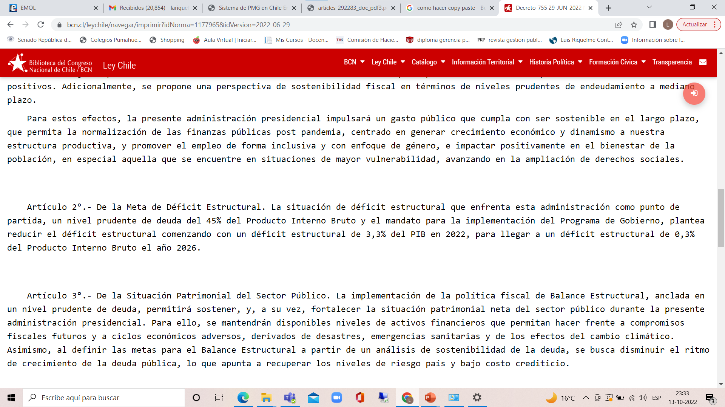
Decreto N°755
29 de junio de 2022

Slide 28
4.- COBERTURA
Desagregación
El Gobierno General se encuentra estructurado en diferentes niveles dependiendo de la cobertura territorial que tienen las unidades que cumplen funciones de gobierno en un determinado país. Asimismo, la naturaleza de las instituciones que componen el Sector Público depende de 3 factores fundamentales: su dependencia administrativa, las relaciones de propiedad y la sujeción a normas comunes de administración y control financiero.
En el caso chileno, las normas institucionales permiten distinguir 7 categorías:
Instituciones Centralizadas
Entidades Autónomas o regidas por normas especiales
Instituciones Descentralizadas
Instituciones Públicas sin fines de lucro
Municipalidades
Empresas Públicas
Banco Central

Slide 29
1.- Instituciones Centralizadas
Corresponden a los organismos que colaboran directamente con el Presidente de la República en la administración del Estado y aquellos que actúan con personalidad jurídica y los bienes y recursos del Estado. Incluyen a los Ministerios, Intendencias y Gobernaciones y los servicios centralizados sometidos a la supervigilancia del Presidente a través del Ministerio respectivo.
2.- Entidades Autónomas
Corresponden a aquellos poderes del Estado y de la administración que cuentan con normas constitucionales especiales, incluyendo al Congreso Nacional, Poder Judicial, Contraloría General de la República, Tribunal Constitucional, Tribunal Calificador de Elecciones, Tribunales Regionales Electorales y las Fuerzas Armadas y de Orden.
3.- Instituciones Descentralizadas
Incluye a los servicios de derecho público con personalidad jurídica y patrimonio propios, que se relacionan con el Presidente de la República a través de un Ministerio.
4.- Instituciones Públicas Autónomas sin Fines de Lucro
Corresponden a corporaciones de derecho público cuya administración es ejercida autónomamente en virtud de leyes especiales. Abarcan fundamentalmente a entidades de educación superior.
5.- Municipalidades
Son corporaciones de derecho público, con personalidad jurídica y patrimonio propios, encargadas de la administración local de cada comuna.

Slide 30
6.- Empresas Públicas
Corresponden a las empresas de propiedad estatal o mixta regidas por las normas aplicables al sector privado. Esta categoría incluye a CODELCO, Banco del Estado y otras empresas creadas por ley, de propiedad del FISCO y las sociedades anónimas con participación estatal.
7.- Banco Central
Organismo autónomo de rango constitucional con personalidad jurídica y patrimonio propios.
Las categorías 1 a 4 corresponden al concepto de Gobierno Central en la nomenclatura del FMI y sumadas a las Municipalidades conforman el Gobierno General.

Slide 31
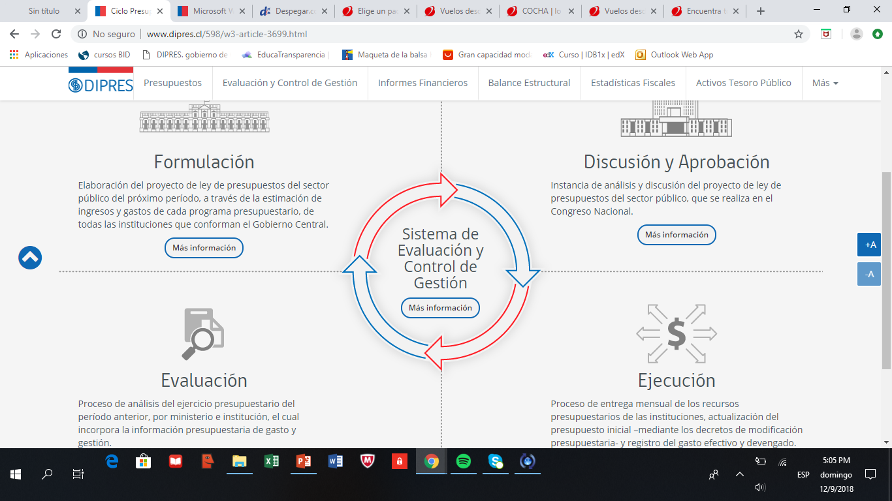
5.-EL CICLO PRESUPUESTARIO

Slide 32


5.1 Etapa de Formulación
Esta etapa que tiene lugar al interior del Ejecutivo, donde se producen las principales negociaciones entre los ministerios sectoriales y la autoridad central, Ministerio de Hacienda, con participación de diferentes actores, hasta generar una propuesta de presupuesto.
En la etapa de formulación (año t-1), las instituciones presentan (generalmente en el mes de julio) sus requerimientos de recursos para el año siguiente, ello de acuerdo con los lineamientos macroeconómicos y de política fiscal definidos por la autoridad económica, cuya principal restricción para presupuestar consiste en la definición ex-ante de un marco financiero anual (marco comunicado y límite de gasto).
Lo anterior se materializa mediante un oficio que se remite desde el Ministerio de Hacienda a los Ministerios, con los lineamientos generales y específicos para la formulación del presupuesto, lo cual incluye el límite de gasto y de aporte fiscal para cada Servicio Público.

Slide 33
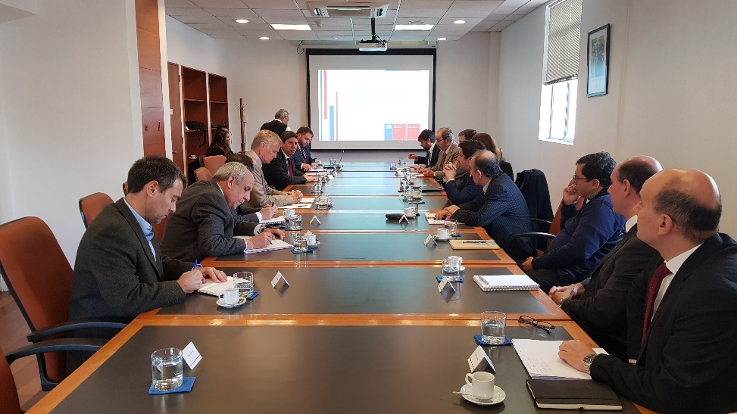
Durante la Etapa de Formulación
En términos macroeconómicos (regla fiscal), para la definición de ese límite de gasto, se recurre a las proyecciones de expertos en materia de Producto Interno Bruto y de precio futuro del cobre, así como a la opinión técnica del Consejo Fiscal Asesor. Cabe aquí también precisar que el presupuesto público se caracteriza por estar condicionado por un porcentaje de gastos fijos y de arrastre, es decir, por compromisos previos asumidos por causa de leyes permanentes (como el gasto en personal de planta), por la continuidad de proyectos o programas de larga ejecución o por el pago de deudas asumidas con anterioridad.

Slide 34

Posteriormente entre Agosto-Septiembre se analiza dentro del Ejecutivo
Análisis y Propuesta DIPRES
Análisis y Propuesta Hacienda
Presentación al Presidente de la República
Informe a los Ministros
Una vez resuelto el Proyecto de Presupuesto, se debe actualizar de acuerdo con los supuestos económicos vigentes: inflación proyectada y precio del cobre.
Se elaboran información anexa para entregar al Parlamento:
Informe Líneas Programáticas
Variación añot/t-1
Gastos Permanentes
Informe Ejecución Histórica
Finalmente se envía anteproyecto al Parlamento

Slide 35

5.2 Etapa de Discusión y Aprobación
El Proyecto de Presupuestos ingresa al Parlamento por la Cámara de Diputados, durante el mes de septiembre de cada año.
  Su tramitación está expresamente definida en la Constitución Política del Estado, en la Ley Orgánica del Congreso Nacional y en los Reglamentos del Senado y de la Cámara de Diputados.
  Es una ley periódica, pues su vigencia es anual y debe tramitarse antes del comienzo de un nuevo ejercicio.
  Para su tratamiento se constituye una comisión bicameral (comisión mixta), cuya principal función es discutir el proyecto de presupuesto.

Slide 36
En Etapa de Discusión y Aprobación
• Experimenta modificaciones durante su aplicación, tanto por causa de la aprobación de nuevas leyes, como por las atribuciones de gestión financiera propias del Ministerio de Hacienda.
  De acuerdo con el artículo 65 de la Constitución Política “Corresponderá al Presidente de la República la iniciativa exclusiva de los proyectos de ley que tengan relación (…) con la administración financiera o presupuestaria del Estado, incluyendo las modificaciones de la Ley de Presupuestos.” Debe observarse que en el cálculo del gasto público es de especial relevancia la aplicación de la regla del Balance Estructural, pues la estimación de los ingresos fiscales estructurales o de tendencia orienta sobre el límite del gasto sustentable proyectado para el año siguiente.

Slide 37

En término sintéticos, la regla permite gastar como si el producto evolucionara de acuerdo a su tendencia y el precio del cobre fuera el de mediano plazo. Se busca con ello mantener el equilibrio fiscal, ahorrando cuando la economía produce más ingresos que los estructurales, para usarlos solo cuando la economía esté en periodos de recesión, manteniendo así una continuidad del gasto público sin dependencia de los ciclos económicos.

Slide 38
Debate del Presupuesto
El Anteproyecto de Presupuestos ingresa al Parlamento por la Cámara de Diputados, siguiendo la siguiente secuencia:
Discusión/Aprobación del Ppto.
Subcomisiones: SUBDERE-DIPRES
Comisión Mixta
Cámara de Diputados
Senado

Slide 39
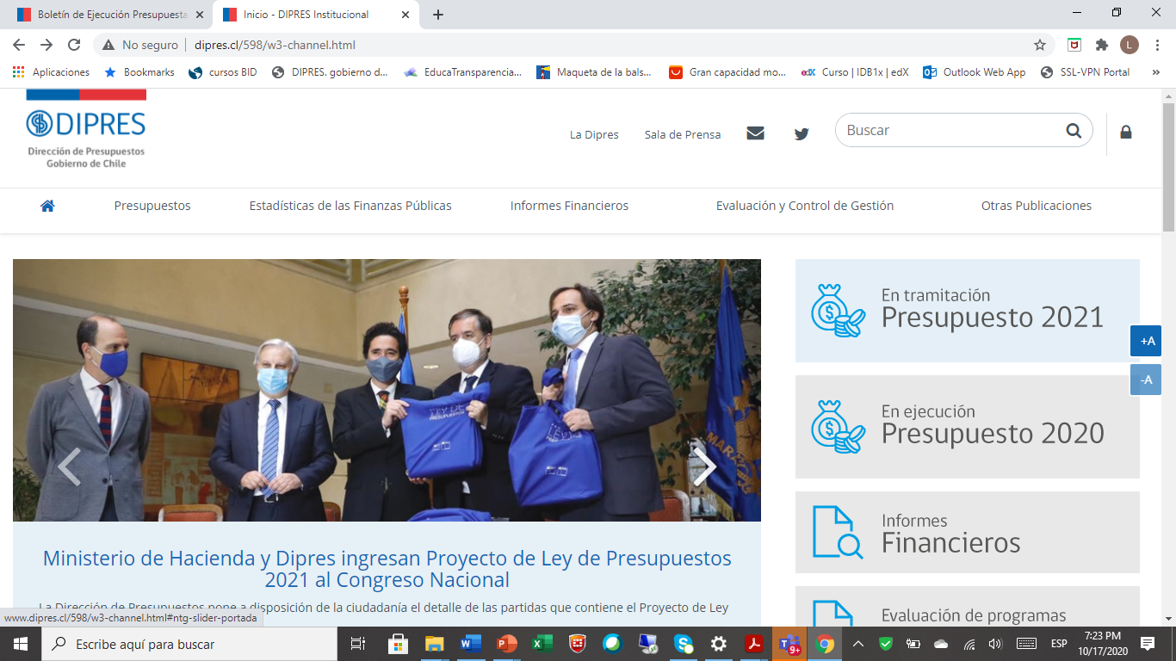

Slide 40
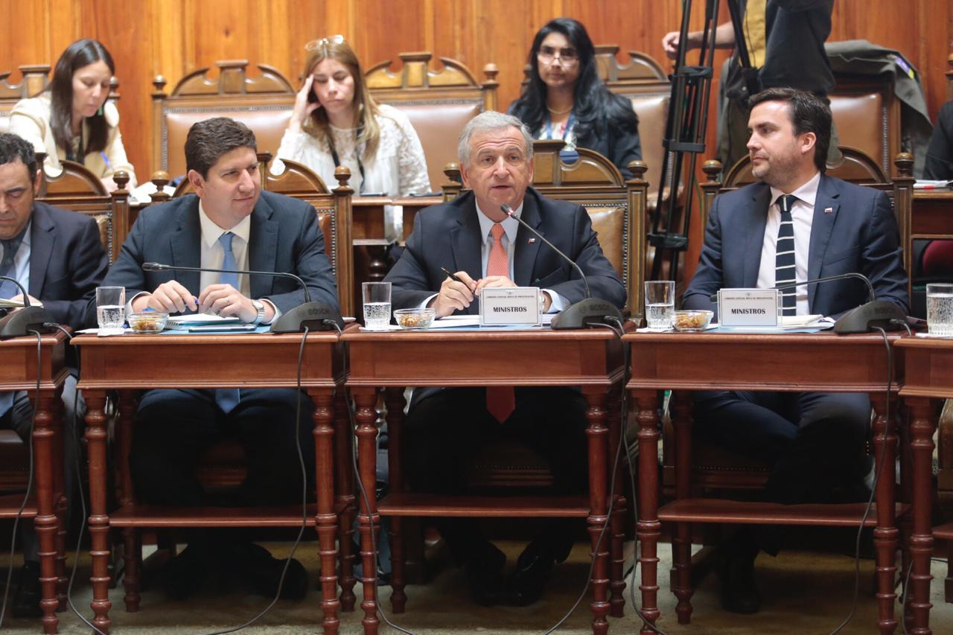
Debate del Presupuesto
Los primeros días de octubre asisten al Parlamento el Sr. Ministro de Hacienda quien presenta el Estado de Hacienda Pública y el Sr. Director de Presupuestos que expone el Informe de las Finanzas Públicas. Se presenta junto con el presupuesto del año siguiente, una proyección financiera de mediano plazo.

Slide 41
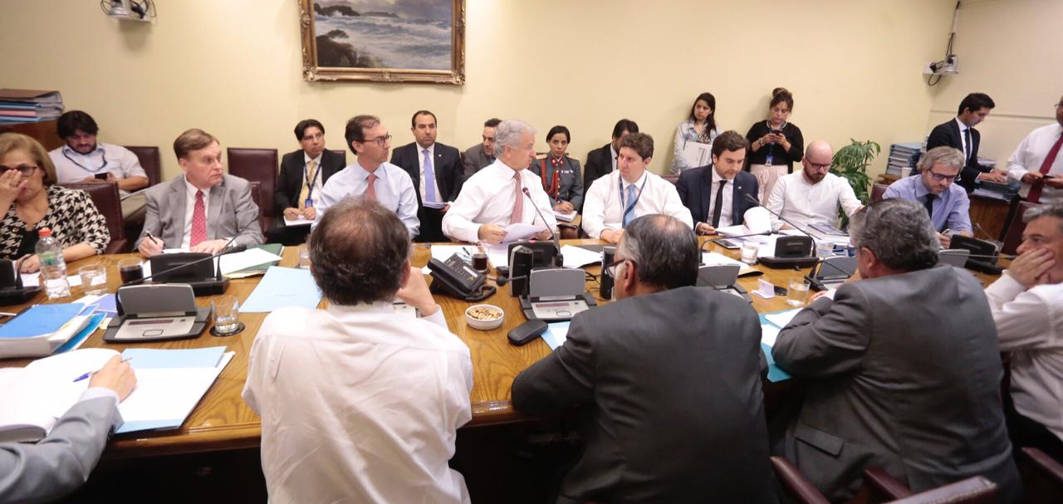
Debate del Presupuesto

Slide 42
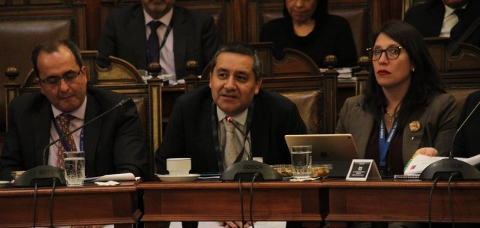
Debate del Presupuesto

Slide 43
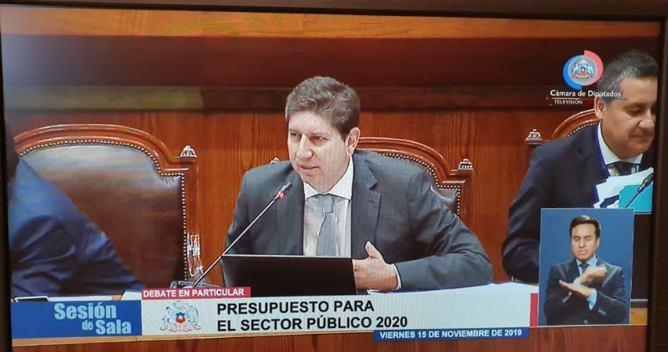
Debate del Presupuesto

Slide 44
5.3 Etapa de Ejecución del Presupuesto
Generalmente, durante el mes de diciembre de cada año se publica en el Diario Oficial la Ley de Presupuestos del año siguiente.
En dicho mes se remite a Dipres una calendarización mensual del presupuesto aprobado para el año siguiente, la cual es analizada por los Sectores respectivos en Dipres.
Lo anterior corresponde a una calendarización de todos los ingresos y gastos de los organismos públicos.
De lo anterior, se generarán los programas de caja mensuales.
A partir de enero comienza la ejecución del presupuesto.

Slide 45
5.3.1 Programación anual del Presupuesto
enero febrero marzo abril mayo junio julio agosto septiembre octubre noviembre diciembre
Programación Mensual del Presupuesto
1 2 3 4 5 6…………………………..19 21………………………………….29 30 31
Pagos Previsionales Pago de remuneraciones

Slide 46
Una adecuada proyección de la ejecución tiene gran relevancia en el gasto público, ya que si el servicio no ejecuta los recursos asignados a través de los programas de caja, se genera ineficiencia en la asignación de recursos, que se asocia con saldos de caja de recursos públicos que tienen un alto costo alternativo.

Slide 47
5.3.2 ¿Cómo se programa la ejecución del Presupuesto?
Todos los servicios tienen características propias que hacen que la ejecución no sea homogénea durante todos los meses de año.
Por ejemplo las instituciones que importan combustible, lo compran de una o 2 veces en el año. Si, por ejemplo, lo compran en marzo, la ejecución acumulada al primer trimestre será alta.
También existe estacionalidad durante el mes.
Las remuneraciones se distribuyen mas o menos homogéneamente durante el año.
Debe existir un calendario de adquisiciones de las inversiones.

Slide 48
Durante el año se pueden modificar los presupuestos, de acuerdo con las normas de flexibilidad presupuestaria
Decretos
Resoluciones
Oficios
Todas las modificaciones están sujetas a las metas fiscales que debe cumplir el Ministerio de Hacienda.

Slide 49
5.4.-ETAPA DE EVALUACIÓN (PRESUPUESTARIA)
Esta etapa se desarrolla normalmente durante los meses de marzo y abril de cada año. Principalmente corresponde a una evaluación presupuestaria, revisando además si se llevaron a cabo las actividades planificadas para el año anterior.

Slide 50
MINISTERIO DE HACIENDA |  |  | INFORME DE EJECUCION TRIMESTRAL PERIODO 2018
Dirección de Presupuestos |  |  | Versión : Ejecución DIPRES
 |  |  | Moneda Nacional - Miles de Pesos - Monto Devengado
 |  |  | 050201 PROGRAMA : SERVICIO DE GOBIERNO INTERIOR
Subt. | Ítem | Asig. | Clasificación Económica | Presupuesto Inicial | Presupuesto Vigente | Ejecución acumulada al Cuarto Trimestre
 |  |  | INGRESOS | 69,599,700 | 77,374,837 | 75,055,426
05 |  |  | TRANSFERENCIAS CORRIENTES | 10 | 224,772 | 0
08 |  |  | OTROS INGRESOS CORRIENTES | 187,477 | 187,477 | 1,719,737
09 |  |  | APORTE FISCAL | 69,350,961 | 73,076,236 | 72,655,376
10 |  |  | VENTA DE ACTIVOS NO FINANCIEROS | 61,252 | 61,252 | 52,480
12 |  |  | RECUPERACIÓN DE PRÉSTAMOS | 0 | 0 | 627,833
15 |  |  | SALDO INICIAL DE CAJA | 0 | 3,825,100 | 0
 |  |  | GASTOS | 69,599,700 | 77,374,837 | 76,003,797
21 |  |  | GASTOS EN PERSONAL | 32,806,012 | 35,045,346 | 34,526,024
22 |  |  | BIENES Y SERVICIOS DE CONSUMO | 6,576,256 | 6,489,557 | 6,382,178
23 |  |  | PRESTACIONES DE SEGURIDAD SOCIAL | 10 | 1,107,789 | 1,106,822
24 |  |  | TRANSFERENCIAS CORRIENTES | 10,881,383 | 10,519,267 | 10,364,367
29 |  |  | ADQUISICIÓN DE ACTIVOS NO FINANCIEROS | 383,110 | 944,958 | 813,852
31 |  |  | INICIATIVAS DE INVERSIÓN | 4,479,032 | 1,331,177 | 699,826
32 |  |  | PRÉSTAMOS | 10 | 10 | 0
33 |  |  | TRANSFERENCIAS DE CAPITAL | 14,473,887 | 19,664,611 | 19,563,799
34 |  |  | SERVICIO DE LA DEUDA | 0 | 2,172,122 | 2,546,929
35 |  |  | SALDO FINAL DE CAJA | 0 | 100,000 | 0

Slide 51
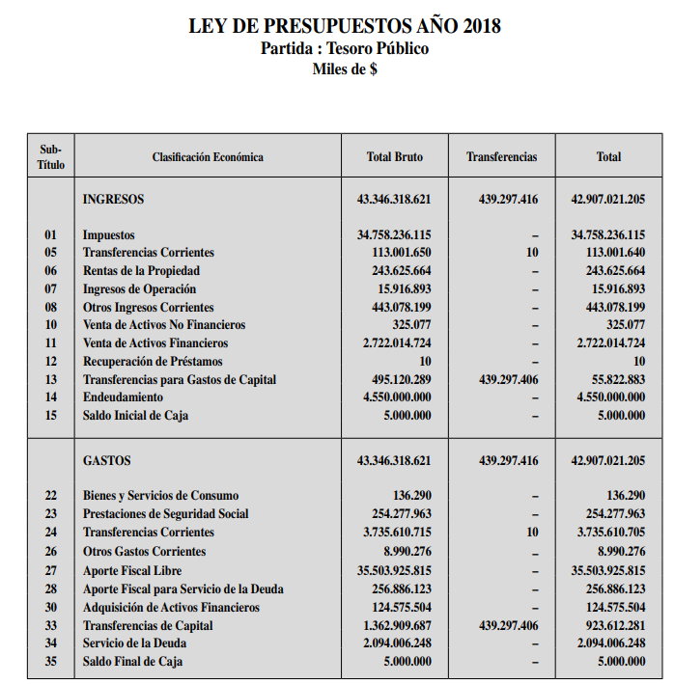
6.- ESTRUCTURA DEL PRESUPUESTO
El proyecto de ley de Presupuesto se estructura básicamente en un Articulado y en Partidas. El Articulado contiene en sus numerales disposiciones presupuestarias de carácter general, mientras que las Partidas detallan contablemente la asignación particular de los recursos a cada sector del Estado.

Slide 52
De acuerdo con lo dispuesto en el Decreto N°854 (Hacienda) de 2004, el presupuesto del sector público se dispone según niveles de clasificación, precisándose cinco distintos criterios para identificar los ingresos y gastos fiscales. Las clasificaciones de mayor utilización en el proyecto de ley de Presupuesto es la de carácter institucional y la por objeto o naturaleza.
Según la clasificación Institucional, que corresponde a la agrupación presupuestaria de los organismos que se incluyen en la ley de presupuesto, se dispone de tres niveles de agregación.

Slide 53
Partida: Nivel superior de agrupación asignada a la Presidencia de la República, al Congreso Nacional, al Poder Judicial, a la Contraloría General de la República, Ministerio Público, a cada uno de los diversos Ministerios y a la Partida “Tesoro Público” que contiene la estimación de ingresos del Fisco y de los gastos y aportes de cargo fiscal.
Capítulo: Subdivisión de la Partida, que corresponde a cada uno de los organismos que se identifican con presupuestos aprobados en forma directa en la Ley de Presupuestos.
Programa: División presupuestaria de los Capítulos, en relación a funciones u objetivos específicos identificados dentro de los presupuestos de los organismos públicos.
Posteriormente se detalla la clasificación por objeto o naturaleza, que corresponde al ordenamiento de las transacciones presupuestarias de acuerdo con su origen, en lo referente a los ingresos, y a los motivos a que se destinen los recursos, en lo que respecta a los gastos. Contiene las siguientes divisiones:

Slide 54
Subtítulo: Agrupación de operaciones presupuestarias de características o naturaleza homogénea, que comprende un conjunto de ítem.
Ítem: Representa un “motivo significativo” de ingreso o gasto.
Asignación: Corresponde a un “motivo específico” del ingreso o gasto.
Sub-Asignación: Subdivisión de la asignación en conceptos de “naturaleza más particularizada”.

Slide 55

LEY DE PRESUPUESTOS AÑO 2019
MINISTERIO DEL INTERIOR Y SEGURIDAD PÚBLICA |  |  |  |  | Partida : 05
OFICINA NACIONAL DE EMERGENCIA |  |  |  |  | Capítulo : 04
OFICINA NACIONAL DE EMERGENCIA (01) |  |  |  |  | Programa : 01
Subt. | Item | Asig. | Descripción | Glosa | Moneda Nacional Miles de $
 |  |  | INGRESOS |  | 15,872,229
08 |  |  | OTROS INGRESOS CORRIENTES |  | 23,586
 | 01 |  | Recuperaciones y Reembolsos por Licencias Médicas |  | 13,014
 | 99 |  | Otros |  | 10,572
09 |  |  | APORTE FISCAL |  | 15,848,643
 | 01 |  | Libre |  | 15,848,643
 |  |  | GASTOS |  | 15,872,229
21 |  |  | GASTOS EN PERSONAL | 02,08 | 7,270,007
22 |  |  | BIENES Y SERVICIOS DE CONSUMO | 03 | 4,277,882
24 |  |  | TRANSFERENCIAS CORRIENTES |  | 3,898,747
 | 01 |  | Al Sector Privado |  | 309,271
 |  | 041 | Al Sector Privado | 04 | 309,271
 | 02 |  | Al Gobierno Central |  | 272,161
 |  | 001 | Red de Respaldo de Telecomunicaciones - Ejército de Chile |  | 272,161
 | 03 |  | A Otras Entidades Públicas |  | 3,317,315
 |  | 017 | Capacitación en Protección Civil | 05 | 412,511
 |  | 018 | Universidad de Chile - Red Sismológica | 06 | 2,799,126
 |  | 019 | Observatorio de Riesgos Socionaturales | 07 | 105,678
29 |  |  | ADQUISICIÓN DE ACTIVOS NO FINANCIEROS |  | 425,593
 | 03 |  | Vehículos |  | 51,500
 | 04 |  | Mobiliario y Otros |  | 10,300
 | 05 |  | Máquinas y Equipos |  | 198,169
 | 06 |  | Equipos Informáticos |  | 84,460
 | 07 |  | Programas Informáticos |  | 81,164
Glosas
1 | Dotación máxima de vehículos 56
02 | Incluye:
 | a) Dotación máxima de personal 388
 | No regirá la limitación establecida en el inciso segundo del artículo 10 del D.F.L
 | N°29, de 2005, Ministerio de Hacienda, respecto de los empleos a contrata incluidos
 | en la dotación.

Slide 56
7.- PARTICIPACIÓN CIUDADANA EN EL PRESUPUESTO
Se puede señalar que la participación ciudadana se refiere a la intervención de particulares en actividades públicas, en tanto portadores de determinados intereses sociales» (Cunill Grau, 1991). Por otra parte, Lahera Parada (2002), plantea que «la participación se refiere a la posibilidad que personas o grupos tienen para influir, hacerse presentes, en la determinación de la agenda pública y también en la formulación, ejecución y evaluación de las políticas públicas».
Los presupuestos participativos se han utilizado para describir en general, al proceso de involucrar a los ciudadanos en la toma de decisiones con respecto a la distribución de fondos públicos (Harkins, Moore, & Escobar, 2016). Entendiéndose como un proceso que involucra directamente a la gente en la toma de decisiones sobre las prioridades de gasto para un presupuesto público definido.
Esto significa involucrar a los ciudadanos, residentes y grupos comunitarios representativos de todas las partes de una comunidad para discutir las prioridades de gasto, hacer propuestas de gasto y votar sobre ellas, así como otorgar a las personas locales un papel en el escrutinio y monitoreo del proceso.
Actualmente no hay evidencia de la efectividad del presupuesto participativo a nivel de gobierno nacional. Portugal acaba de comenzar un proceso nacional del presupuesto participativo, pero no hay una evaluación de su éxito.
Se debe entender que los presupuestos participativos son una forma de participación pública. En términos generales, la participación pública se refiere a cualquier forma de «participación del público en los asuntos y decisiones de los organismos de formulación de políticas» y se considera que tiene lugar en un espectro o continuidad.
En un extremo se puede presentar una participación pasiva basada en el intercambio puntual de información. Aquí, las organizaciones simplemente buscan sensibilizar al público sobre un tema. El intercambio de información es de arriba hacia abajo y es transaccional, donde las organizaciones informan y el público la recibe pasivamente. Por el contrario, en el otro extremo el compromiso público es continuo, está dirigido por la comunidad e implica cierto grado de propiedad o control de la comunidad sobre el proceso y los resultados. Este tipo de compromiso suele ser empoderador y, por lo tanto, se caracteriza como «transformacional» dentro de la literatura. En estos casos, la información no se intercambia simplemente entre las partes interesadas y los representantes de las organizaciones, pero la opinión y los puntos de vista pueden transformarse como resultado del diálogo y la negociación (Williams, St. Denny, & Bristow, 2017).

Slide 57
7.- PARTICIPACIÓN CIUDADANA EN EL PRESUPUESTO
La transparencia fiscal constituye un elemento crítico de la gestión y la rendición de cuentas. Garantiza que los gobiernos cuenten con un panorama exacto de su situación y sus perspectivas fiscales, de los costos y beneficios a largo plazo de cualquier modificación de las políticas y de los potenciales riesgos fiscales que pueden desviarlos de sus metas. También brinda a las legislaturas, los mercados y los ciudadanos la información necesaria para exigirles a los gobiernos la rendición de cuentas. El Código de Transparencia Fiscal y las evaluaciones del FMI forman parte de los esfuerzos por afianzar la supervisión fiscal, respaldar la formulación de políticas y mejorar la rendición de cuentas.
La transparencia fiscal hace posible un debate más documentado entre las autoridades y el público acerca de la formulación y los resultados de la política fiscal, y ayuda a establecer las responsabilidades en cuanto a su aplicación. Ayuda a detectar los riesgos que pueden afectar las perspectivas fiscales, para responder a las nuevas condiciones económicas con medidas de política fiscal más oportunas y moderadas que permiten reducir la frecuencia e intensidad de las crisis. El grado de transparencia fiscal también puede ayudar a dar una idea de la credibilidad fiscal de un país e influye en la visión de los mercados financieros respecto de la trayectoria fiscal nacional. Tras la reciente crisis económica mundial, la pérdida de confianza del mercado en los países que subestimaron u ocultaron déficits destaca la importancia que reviste la transparencia fiscal para la estabilidad financiera y económica a escala mundial.
En Chile se ha avanzado principalmente en los últimos años en el ámbito de la transparencia fiscal (leyes).

Slide 58
7.1.- PARTICIPACIÓN CIUDADANA EN EL PRESUPUESTO - EXPERIENCIA INTERNACIONAL
Desde hace algunos años, el presupuesto participativo se ha convertido en unos de los principales temas en el amplio campo de la innovación para todos los implicados en democracia y desarrollo a nivel nacional, regional y especialmente a escala local.
A nivel federal en Canadá se tiene el ejemplo de la creación del Programa de Pensiones para Personas con Discapacidad (2002), donde comités del Parlamento efectuaron consultas online, en base a ellas se materializó este programa.
En Nueva Zelanda se tiene la reciente aprobación (2019) del “Presupuesto de Bienestar”, que prioriza la calidad de vida sobre indicadores económicos. Se privilegian la indigencia, pobreza infantil, violencia doméstica, salud mental y los grupos indígenas. Los Ministros sectoriales son los encargados de determinar estas prioridades, de acuerdo con las necesidades identificadas por la población. El presupuesto del bienestar corresponde a una fracción del presupuesto total del país.
En estos dos casos, si bien no hay una participación directa de los ciudadanos en el presupuesto, si hay un cambio de enfoque en la asignación de recursos de acuerdo con las prioridades de la ciudadanía.
En Portugal a partir del año 2017 el gobierno desarrollo dos iniciativas de ámbito nacional, basadas en la presentación de propuestas de los ciudadanos a través de encuentros presenciales realizados en todas las regiones del país y de la página de Internet; las que luego tienen un análisis técnico de las propuestas recibidas a cargo de los distintos agentes involucrados y que tienen votación pública de los proyectos finalistas para su posterior ejecución.
La institucionalización de los presupuestos participativos, con la aprobación de leyes nacionales, que hacen obligatoria la adopción de estos procesos por parte de los gobiernos locales (y regionales) están presente en cinco países: Perú, Indonesia, República Dominicana, Corea del Sur y Portugal. Estos cinco países reúnen alrededor del 65% del número de presupuestos participativos en todo el mundo. Si a ellos se agrega la experiencia de Polonia, donde se creó una ley de incentivo a la adopción de los presupuestos participativos, se puede contabilizar entre el 80% y el 85% del total de los procesos a nivel mundial.

Slide 59
7.1.- PARTICIPACIÓN CIUDADANA EN EL PRESUPUESTO - EXPERIENCIA INTERNACIONAL
Los presupuestos participativos a escala local y regional
Los presupuestos participativos sido adoptado por una gama mayor de ciudades de América Latina, principalmente en Brasil, donde se inició a finales de 1980 y se ha expandido, de ser solo algunas ciudades, a más de 2.500 lugares tan solo en Latinoamérica (Montecinos, 2014).
Uno de los grandes desafíos que las administraciones públicas subnacionales tienen que enfrentar cada año que implementan presupuestos participativos, es adherir a la mayor cantidad de personas en este proceso, en el sentido de que la participación ciudadana contribuya a la inclusión y a una profundización e intensificación de la democracia, mejorando la calidad de esta.
Por otro lado, el presupuesto participativo fortalece a las redes sociales. Es la construcción de ciudades inclusivas, en donde los grupos que tradicionalmente han estado viviendo en la marginación rompen de una forma ordenada el ciclo de su exclusión.
a) Presupuesto Participativo en Porto Alegre - Brasil
Porto Alegre es la capital del Estado de Rio Grande do Sur, tiene 1,4 millones de habitantes y está situada en el centro de una región metropolitana de tres millones de habitantes. Hasta los primeros años de la década de los ochenta, Porto Alegre experimentó un acelerado proceso de crecimiento de su población, que, junto con una fuerte concentración de los ingresos, generó una gran inestabilidad y que dejó a una tercera parte de la población en zonas periféricas de la ciudad sin infraestructuras urbanas.
A partir de 1991, el Presupuesto Participativo se convirtió en un proceso masivo que empezó a movilizar a las comunidades de todos los barrios. En 1994 más de 11.000 personas, y en 1995, más de 14.000 acudieron a los encuentros y asambleas regionales.
Desde que el Presupuesto Participativo se ha consolidado, el municipio ha dedicado un porcentaje que varía entre el 15% y el 25% de los ingresos e inversiones y de esta manera, las obras decididas mediante el presupuesto participativo representan inversiones superiores a los 700 millones de dólares.
b) Local Initiatives Support Program en la Federación Rusa
Los presupuestos participativos en la Federación Rusa lanzados en el 2005 y basados en un modelo diseñado por especialistas del Banco Mundial, orientados específicamente a las regiones rusas, buscaron combinar los principios tradicionales de estos procesos con las lógicas de desarrollo comunitario, habiendo asumido la designación de Local Initiatives Support Program (LISP). Las iniciativas forman parte de un ciclo anual que prevé: i) el diseño de la metodología y la preparación del programa regional; ii) la capacitación de los funcionarios municipales para el desarrollo de las diferentes etapas; iii) la organización de encuentros para presentación, debate y votación de proyectos prioritarios a nivel de cada municipio/conglomerado de habitantes; iv) la preparación y especificación de los proyectos ganadores en cada territorio; v) el análisis preliminar de los proyectos priorizados en cada lugar; vi) la competencia regional para la jerarquización de los proyectos y selección de los ganadores; vii) la ejecución de las inversiones; viii) la ceremonia de entrega a la población.

Slide 60
7.1.- PARTICIPACIÓN CIUDADANA EN EL PRESUPUESTO - EXPERIENCIA INTERNACIONAL A NIVEL LOCAL
c) Presupuesto Participativo de Sajalín - Rusia
Este proceso fue iniciado por el Gobierno de Sajalín en el 2018 y prevé las siguientes etapas:
i) la presentación de propuestas en asambleas públicas que se realizan a nivel de cada asentamiento urbano con una población mínima de 100 personas. En cada uno de los encuentros se elige una propuesta ganadora y tres delegados que serán sus representantes en la etapa siguiente; ii) reunión de delegados a nivel municipal para la presentación de las propuestas de los asentamientos y selección de las dos más votadas; iii) examen de viabilidad de las propuestas consideradas prioritarias en cada municipio; iv) votación pública de los proyectos finalistas abierta a la población de la región; v) puesta en práctica de los proyectos ganadores.
Presupuestos a nivel municipal en Chile
Desde año 2001 existen municipios que han implementado Presupuestos Participativos, destacando Buin, La Pintana, San Joaquín, Negrete, Cerro Navia, Rancagua, Talca, Illapel entre otras comunas.
Sin embargo, el proceso de instauración de la metodología de presupuestos participativos en las comunas de nuestro país ha sido relativamente frágil, apoyada en gran medida sobre la voluntad política del alcalde de turno. En consonancia con cierta característica recurrente de la administración municipal en Chile, se constata una fuerte “alcaldización” de los presupuestos participativos en tanto la figura edilicia se convierte en “un actor fundamental sin contrapeso para el éxito o el fracaso del presupuesto participativo” (Montecinos, 2011). Esta tendencia dificulta el empoderamiento efectivo de la comunidad, lo que torna muy volátil al proceso, el cual queda, en los hechos, sometido a la suerte electoral del alcalde o a la continuidad de su apoyo al mecanismo (BCN, 2014).
Presupuestos Gobiernos Regionales
Participación con los COSOC, Convención Constituyente.
Consultas Ciudadanas: Por ejemplo Araucanía

Slide 61
7.2.- PARTICIPACIÓN CIUDADANA EN EL PRESUPUESTO DE LA NACIÓN
Formulación del Presupuesto
La etapa de formulación del presupuesto del año siguiente comienza con el envío del Marco Comunicado a los Ministerios. Con esta información se elaboran las solicitudes de recursos para el año siguiente. En términos generales, esta actividad la desarrollan las áreas de finanzas y presupuestos de las instituciones públicas, quienes deben presentar y convencer a los respectivos Jefes de Servicios, Subsecretarios y Ministros, los que liderarán la justificación de las solicitudes ante la Dirección de Presupuestos en las denominadas reuniones de Comisiones Técnicas. Una excepción corresponde a los Gobiernos Regionales, en donde los Intendentes deben presentar para la aprobación del Consejo Regional la propuesta de presupuesto, cuyos integrantes representan a la comunidad.
Posteriormente, en las denominadas reuniones de Comisiones Técnicas, participan representantes de los Ministerios y de la Dirección de Presupuestos, pero nuevamente la excepción corresponde a los Gobiernos Regionales, en que, además de los Intendentes, participan los representantes de los Consejos Regionales, a lo que se agrega una importante cobertura de los medios de prensa regional.
En las restantes actividades de la etapa de formulación del presupuesto, internas dentro del Poder Ejecutivo, participan la Dirección de Presupuestos, Ministerio de Hacienda, Ministerios Sectoriales y Presidencia, que corresponde al período de decisiones técnicas y políticas de la asignación de recursos compatibles con las metas fiscales y los programas de gobierno. Por lo anterior, no participan de estas actividades ninguna organización ni representantes de la ciudadanía.

Slide 62
Discusión/Aprobación del Presupuesto
En la etapa de Discusión/Aprobación del Presupuesto, que se lleva a cabo en el Parlamento, pueden participar representantes de la ciudadanía. Es así como en las reuniones de las Subcomisiones de Presupuesto en que participan Parlamentarios y representantes del Poder Ejecutivo, las organizaciones pueden solicitar participar de la reunión y plantear sus inquietudes. Más aún, en las discusiones en la Cámara de Diputados y en el Senado, cualquier ciudadano puede ingresar y ser espectador de las sesiones del presupuesto.
Durante la etapa de Discusión/Aprobación del Presupuesto de la Nación, en general las sesiones son públicas, pudiendo acceder cualquier ciudadano. En las discusiones en la Cámara de Diputados y en el Senado participan en las gradas grupos interesados en la discusión de algunas partidas. Por ejemplo, cuando se discute el presupuesto de Educación, es común que participen gremios de profesores o en la discusión del presupuesto de los Gobiernos Regionales, que participen los Consejeros Regionales, representantes de gremios de las regiones, entre otros.
Además, es importante destacar la existencia de canales de televisión del Senado y de la Cámara de Diputados, donde se transmiten no solamente estas sesiones, sino que otras de interés, como por ejemplo las de las Comisiones de Hacienda, durante todo el año.

Slide 63

Ejecución/Evaluación
Ley N° 20285, Ley de Transparencia: solicitud de información, publicación periódica de información.
Ley N° 20.500 sobre participación ciudadana en la gestión pública: Cuentas Públicas Participativas, COSOC.
A nivel comunal plebiscitos.

Slide 64
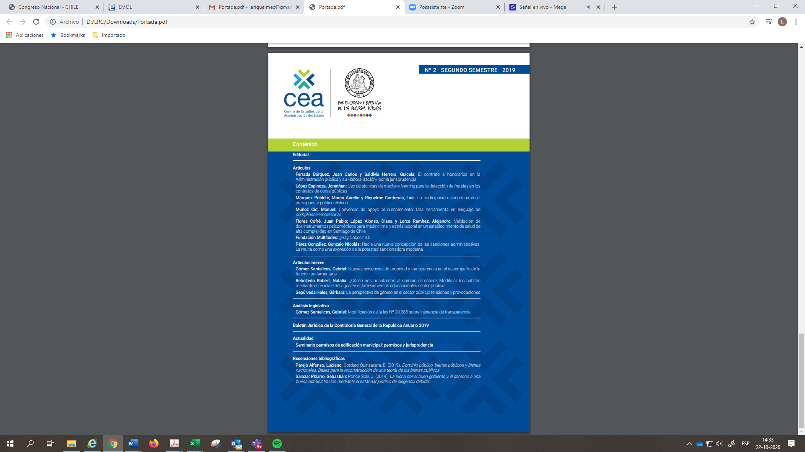

Slide 65
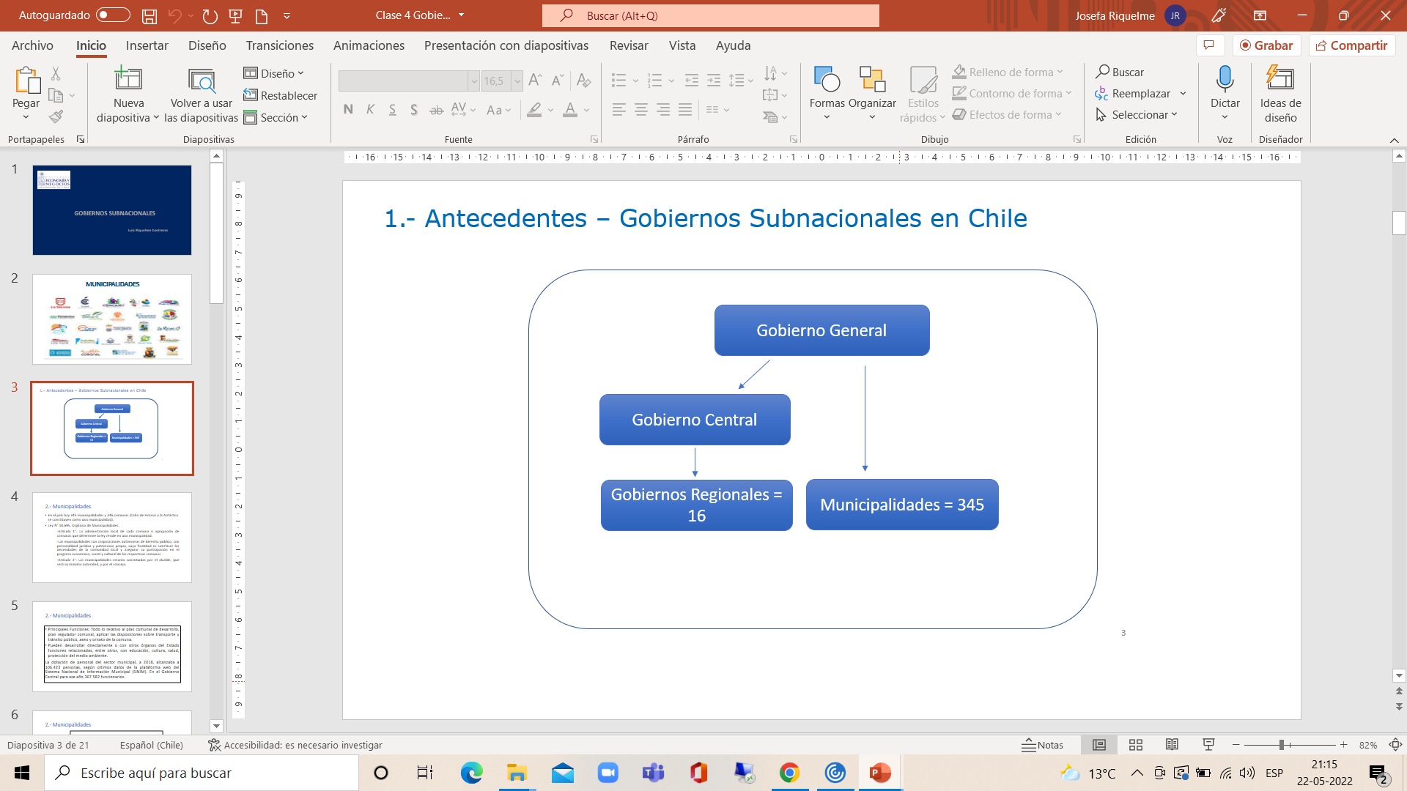
8.- GOBIERNOS SUBNACIONALES

Slide 66
8.1.-Antecedentes
Una entidad subnacional normalmente supone un gobierno o una administración local que incluye diversas localidades con un cierto grado de autonomía, en un número variable de materias.
País | N° Gobiernos Intemedios | N° Gobiernos Locales | Total Gob. SubNacionales
Argentina | 24 | 2.218 | 2.242
Bolivia | 9 | 339 | 348
Brasil | 27 | 5.570 | 5.597
Chile | 16 | 345 | 361
Colombia | 33 | 1.101 | 1.134
México | 32 | 2.464 | 2.496
Paraguay | 18 | 254 | 272
Perú | 26 | 1.871 | 1.897
Rep. Dominicana | 32 | 392 | 424
Uruguay | 19 | 112 | 131
Venezuela | 23 | 337 | 360

Slide 67
8.1.-Antecedentes
La descentralización como política de desarrollo territorial tiene diferentes ámbitos de aplicación: administrativa, fiscal y política.
La OCDE define descentralización como la “transferencia de poderes y responsabilidades desde el nivel del gobierno central a las autoridades electas al nivel subnacional (gobiernos regionales, municipalidades, etc.) de manera que tengan cierto grado de autonomía” (OECD, 2019) Lo anterior cubre tres dimensiones que se encuentran relacionadas entre sí: administrativa, fiscal y política.
La descentralización administrativa dice relación con la redistribución de los mencionados poderes y responsabilidades para la provisión de los diferentes servicios públicos a través de los diferentes niveles de gobierno (World Bank, 2021). O dicho de forma, se asocia con transferencia de responsabilidades como planeación, financiamiento y gestión de ciertas funciones (Letelier y Ormeño, 2018).
Por su parte, la descentralización fiscal (financiera) tiene relación con una mayor autonomía en el gasto y la capacidad de generar recursos propios por parte de los gobiernos subnacionales (Letelier y Ormeño, 2018). Se refiere a la transferencia de responsabilidades del gasto público y provisión de servicios a los niveles subnacionales de gobierno, junto a sus fuentes de financiamiento a través de ingresos propios, transferencias y endeudamiento financiamiento (BID, 2018).
Finalmente, la descentralización política tiene que ver con una relación de poder que sea más bien equitativa y horizontal entre los incumbentes (Ezcurra & Rodríguez-Pose, 2013). Se resume en responder la pregunta ¿quién lo decide? La respuesta, si se basa en el nivel central o los gobiernos subnacionales, indicará si es más o menos descentralizado (Treisman, 2002). Asimismo, se puede entender como el grado de autonomía de los Gobiernos Subnacionales para elegir autoridades (Letelier y Ormeño, 2018).

Slide 68
8.1.- Antecedentes
Sistema Presidencialista: El Gobierno y la Administración del Estado corresponden al Presidente de la República, quien es el Jefe de Estado. En términos presupuestarios las atribuciones del Parlamento son limitadas. Además según el art. 3° El Estado de Chile es Unitario.
Art. 3° Constitución: “El Estado de Chile es unitario. La administración del Estado será funcional y territorialmente descentralizada, o desconcentrada en su caso, de conformidad a la ley….”
PROCESO CONSTITUYENTE/NUEVA CONSTITUCIÓN

Slide 69
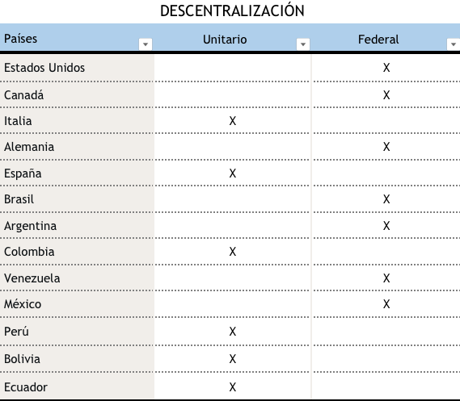
8.1.- Antecedentes
Un sistema federal corresponde a un sistema de poder descentralizado, donde los diferentes territorios que componen un país tienen atribuciones políticas y financieras.

Slide 70
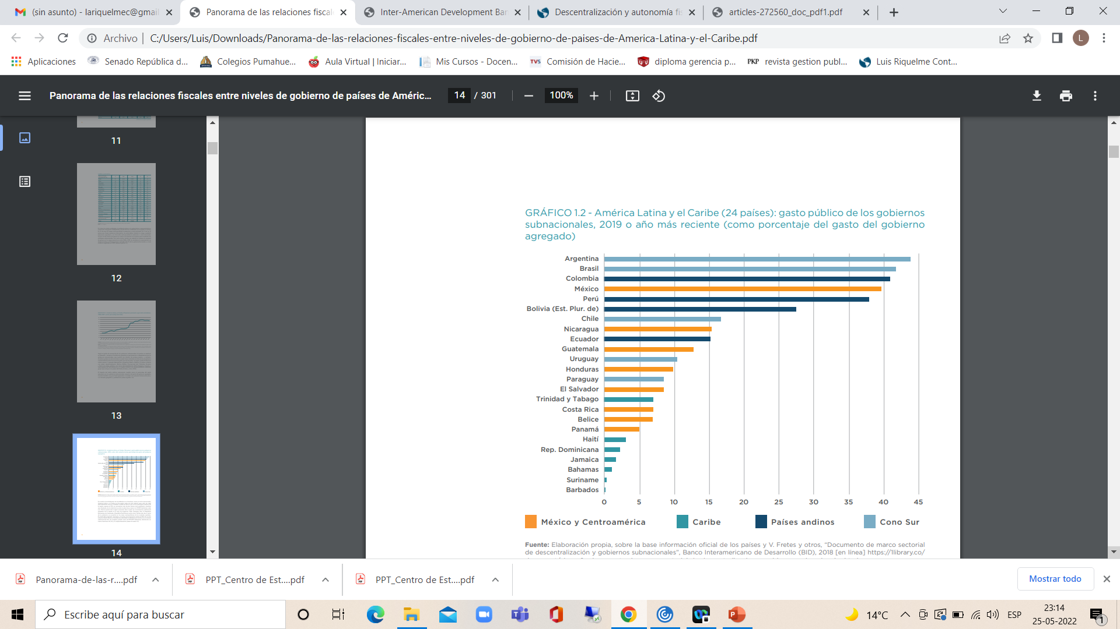
8.1.- Antecedentes
Fuente: BID (2019).

Slide 71
8.1.- Antecedentes
Descentralización fiscal
Estabilidad Macroeconómica
Preferencias Territoriales

Slide 72
8.1.- Antecedentes
El peso de la historia es gravitante.
Chile tuvo una experiencia de federalismo
Luego de la caída de Bernardo O’Higgins (1823)
Movimiento liderado por José Miguel Infante (1826)
La propuesta que este grupo levantaba sostenía “que la República debía constituirse en provincias semi-autónomas con sus propios gobiernos, sus propios recursos y que sólo dependieran del poder central en determinados aspectos”, ya que “se atribuía el desconcierto del país y la miseria general a la centralización de los poderes políticos, que impedían vigilar de cerca a sus gobernantes y participar de inmediato en los negocios de intereses comunes”.

Slide 73
8.1.- Antecedentes
En las elecciones del año 1826 la tendencia federal obtuvo una gran victoria, lo que le permitió contar con 56 diputados.
Así, el 6 de julio de 1826 Francisco Fernández, diputado de tendencia federalista, presentó el proyecto para que la República de Chile se constituyese como un sistema federal, generando una gran discusión al interior del parlamento, aprobando finalmente el proyecto con 35 votos a favor y 2 en contra, promulgándose como ley el 14 de julio de 1826. La aprobación de este proyecto de ley, significó que el país quedó dividido en ocho provincias, en cada una de las cuales se debía establecer una Asamblea Provincial y un Intendente, previamente electos por voto popular.
Finalmente fue esta situación la que llevó a la posterior extinción de las ideas federales en nuestro país, ya que se produjeron disturbios alrededor de las elecciones provinciales, lo que fomentó el descrédito de esta corriente, pues no era capaz de consolidar en la práctica su ideario, que tantos adeptos logró a lo largo de todo Chile.

Slide 74
8.2.- Cronología de la Regionalización
1974
Fondo Nacional de Desarrollo Regional, FNDR
1988
Ley N° 18.695, Orgánica de Municipalidades
1992
Ley Orgánica de los Gobiernos Regionales
2013
Elección de los Consejeros Regionales
2017-2018
Elección de Gobernadores Regionales
2018
Fortalecimiento Regional
2022-2023
Nueva estructura Presupuestaria

Slide 75
9.- GOBIERNOS REGIONALES
Ley N° 19.175, Orgánica de los Gobiernos Regionales (1975). última modificación en 2018.
Art. 13°: “La administración superior de cada región del país estará radicada en un gobierno regional, que tendrá por objeto el desarrollo social, cultural y económico de ella”.
La autoridad regional corresponde al Intendente (Gobernador Regional).
Funciones: lo relativo a políticas, planes, programas y proyectos de desarrollo de la región en el ámbito de sus competencias; materias de desarrollo regional y de orden territorial; elaborar y aprobar el proyecto de presupuestos; resolver temas de inversión regional (FNDR).

Slide 76
9.- GOBIERNOS REGIONALES
Constitución: se menciona un Fondo Nacional de Desarrollo Regional (FNDR).
Ley N° 19.175: se menciona el FNDR y su distribución. Un 90% se distribuye directamente a los Gobiernos Regionales y un 10% se destina a gastos de emergencias del país (5%) y a eficiencia (5%).
Ley N° 21.210, Reforma Tributaria: un porcentaje de la inversión privada en las regiones se destinará a los Gobiernos Regionales.

Slide 77
9.- GOBIERNOS REGIONALES
La Ley de Presupuestos incorpora a los Gobiernos Regionales.
Cada Gobierno Regional tiene 2 programas presupuestarios en la Ley de Presupuestos: Programa de Funcionamiento y el Programa de Inversión.
El Gobierno Regional de Magallanes incorpora un 3er programa presupuestario denominado Fondo de Desarrollo de Magallanes (FONDEMA).
Asimismo en el presupuesto de la SUBDERE se consideran recursos para los Gobiernos Regionales, una parte se distribuye hacia estos organismos en la Ley de Presupuestos y otra parte se va distribuyendo durante el año fiscal según carteras de proyectos, principalmente.
La función de la SUBDERE es impulsar y conducir las reformas institucionales en materia de descentralización, que contribuyan a una efectiva transferencia de atribuciones y responsabilidades en el ámbito político, económico y administrativo a los gobiernos regionales y a los municipios.

Slide 78
9.1.- Programas de Funcionamiento de los Gobiernos Regionales
En estos presupuestos se consideran los recursos para el funcionamiento de los Gobiernos Regionales: gastos en personal, funcionamiento y adquisiciones no financieras para sus dependencias.
Asimismo se incluyen los gastos asociados a los Consejeros Regionales: dietas, capacitación, viáticos.
Laboran en total, según las glosas de la Ley de Presupuestos 2020, 2.343 funcionarios, lo que representa aproximadamente un 0,7% de la dotación total del Gobierno Central.

Slide 79
9.1.- Programas de Funcionamiento de los Gobiernos Regionales
Presupuestos de Funcionamiento 2020
 | Miles de $
GOBIERNO REGIONAL | Ppto. 2020
TARAPACA | 4.311.386
ANTOFAGASTA | 4.677.958
ATACAMA | 4.460.719
COQUIMBO | 5.188.043
VALPARAISO | 5.490.951
O´HIGGINS | 4.145.851
MAULE | 4.666.525
BIO BIO | 5.792.929
ARAUCANIA | 5.336.971
LOS LAGOS | 5.046.641
AYSEN | 5.486.061
MAGALLANES | 4.752.083
METROPOLITANA | 7.615.739
LOS RIOS | 4.744.795
ARICA | 4.451.901
ÑUBLE | 2.637.041
TOTAL FUNCIONAMIENTO | 78.805.594

Slide 80
9.2.-Fuentes de Financiamiento – Inversión Regional
Inversión Regional
Recursos Distribuidos en los Gobiernos Regionales
Recursos Incluidos en el Presupuesto de SUBDERE
Inversión Sectorial

Slide 81
9.2.-Fuentes de Financiamiento – Inversión Regional
Fondo Nacional de Desarrollo Regional (FNDR; 90%).
Fondo de Innovación para la Competitividad (FIC).
Fondo de Apoyo Regional (FAR).
Derechos y patentes asociadas a leyes especiales (patentes mineras, casinos de juegos, etc.).
Otros ingresos (saldo inicial de caja, rentas de la propiedad, etc.).
Provisiones (transferencias desde SUBDERE a GORE).
Notes:
Una parte se transfiere directamente en la Ley de Presupuestos como transferencia consolidable y el resto queda en la SUBDERE y se va distribuyendo durante el año a los Gobiernos Regionales

Slide 82
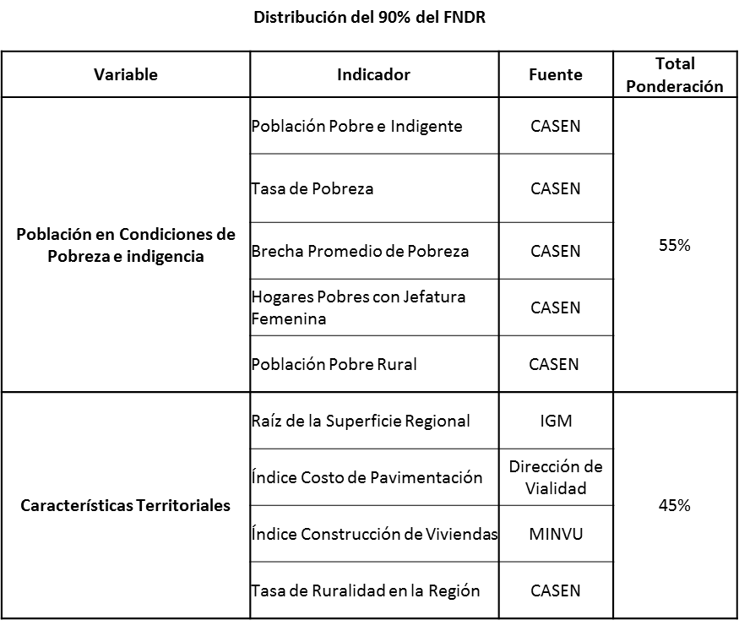
9.2.-Fuentes de Financiamiento – Inversión Regional
FNDR (90%):
  Establecido en art. 74 de la Ley 19.175 Orgánica de Gobiernos Regionales.
  Considera como variables para la distribución del Fondo la población en condiciones de pobreza, y características territoriales de cada región.

Slide 83
9.2.-Fuentes de Financiamiento – Inversión Regional
Calculo del FNDR 2020 (90%)
 |  | M$
GORES/Reg. | FNDR 2020
 | % 2020-2021 | Montos
Arica y P. | 2,84% | 13.716.869
Tarapacá | 3,53% | 17.020.687
Antofagasta | 4,96% | 23.912.882
Atacama | 4,38% | 21.134.782
Coquimbo | 6,25% | 30.158.785
Valparaíso | 6,09% | 29.372.621
Metropolitana | 12,05% | 58.132.709
O'Higgins | 6,08% | 29.343.683
Maule | 8,40% | 40.518.782
Ñuble | 5,65% | 27.255.285
Bio Bio | 8,96% | 43.214.891
Araucanía | 10,40% | 50.140.849
Los Ríos | 4,43% | 21.385.583
Los Lagos | 7,48% | 36.081.540
Aysén | 4,17% | 20.092.996
Magallanes | 4,32% | 20.826.105
Total | 100,00% | 482.309.049

Slide 84
9.2.-Fuentes de Financiamiento – Inversión Regional
Fondo de Innovación para la Competitividad (FIC):
  Creado el año 2006, constituye el principal instrumento para dotar de nuevos y mayores recursos los distintos esfuerzos que el Estado realiza en torno a la innovación.
  Se destina a proyectos de investigación científica, innovación empresarial, transferencia tecnológica y emprendimiento, entre otros, a través de agencias públicas especializadas.
  Se gestiona a través de la firma de convenios de desempeño que siguen procesos de análisis y discusión, revisión, ejecución y seguimiento, considerando productos y actores o instituciones ejecutoras.

Slide 85
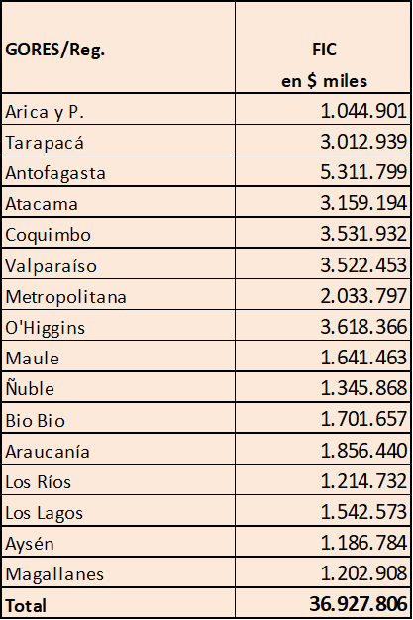
9.2.-Fuentes de Financiamiento – Inversión Regional
Fondo de Innovación para la Competitividad (FIC):

Slide 86
9.2.-Fuentes de Financiamiento – Inversión Regional
Fondo de Apoyo Regional (FAR):
Corresponde a los recursos que se entregan a las regiones por concepto de la Ley N°20.378, en el marco del subsidio al transporte público remunerado de pasajeros (“fondo espejo”). Su distribución entre los GORE se realiza con la misma fórmula establecida para la distribución del 90% del FNDR.

Slide 87
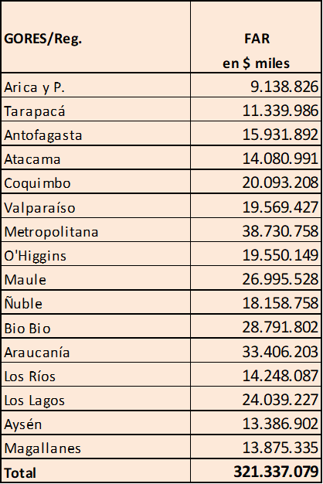
9.2.-Fuentes de Financiamiento – Inversión Regional
Fondo de Apoyo Regional (FAR)

Slide 88
9.2.-Fuentes de Financiamiento – Inversión Regional
PROGRAMAS DE INVERSIÓN - GORES
TOTAL INGRESOS - PRESUPUESTO 2020
Ingresos | Montos | %
 | (en $ miles)
Otros Ingresos | 7.917 | 0,6%
FNDR 90% | 482.309 | 34,9%
FIC | 36.928 | 2,7%
Fondo de Apoyo Regional (FAR) | 321.337 | 23,3%
Patentes y Derechos | 135.922 | 9,8%
SUBDERE 05 | 58.386 | 4,2%
SUBDERE 06 | 109.448 | 7,9%
SUBDERE Provisiones | 229.632 | 16,6%
Total | 1.381.878 | 100,0%

Slide 89
9.2.-Fuentes de Financiamiento – Inversión Regional

Slide 90
FLUJO CICLO PRESUPUESTARIO
Formulación Presupuestaria año siguiente
Etapa de Discusión/Aprobación (Congreso)
Reuniones Comisiones Técnicas en DIPRES (Julio)
-Gobernadores Regionales
-Consejeros Regionales
-Equipo Técnico Gobierno Regional
-Equipo Técnico DIPRES
-Equipo Técnico de SUBDERE
-Representantes de otros organismos (SEGPRES, MIDESO)
Publicación Ley de Presupuestos
Envió PDL de Presupuestos al Congreso (Septiembre)
Elaboración del ARI año siguiente
Oficio conjunto de SUBDERE/DIPRES con Instrucciones del ARI año siguiente
Junio
Julio
Mayo
Agosto
Abril
Enero año siguiente
Enero
Marzo
Febrero
Septiembre
Octubre
Noviembre
Diciembre
Participantes:
-Consejo Regional
-Seremis
-Directores Regionales
-Gobernadores Regionales
-SUBDERE
Reuniones Discrepancias del ARI en SUBDERE (Julio)
-Gobernadores Regionales
-Consejeros Regionales
-Equipo Técnico de SUBDERE
-Representantes de DIPRES
-Representantes de Ministerios Sectoriales (Ej.: Director de Planeamiento del MOP)
GORES ingresan proyectos a plataforma SUBDERE
PROPIR

Slide 91
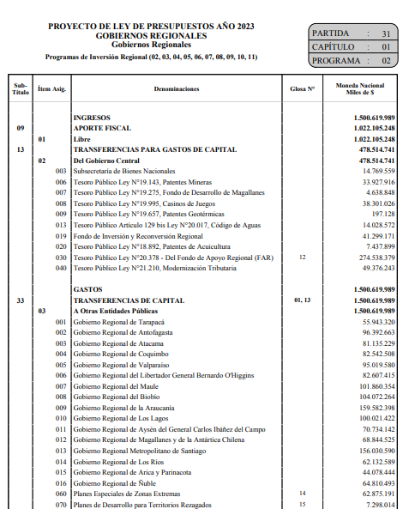
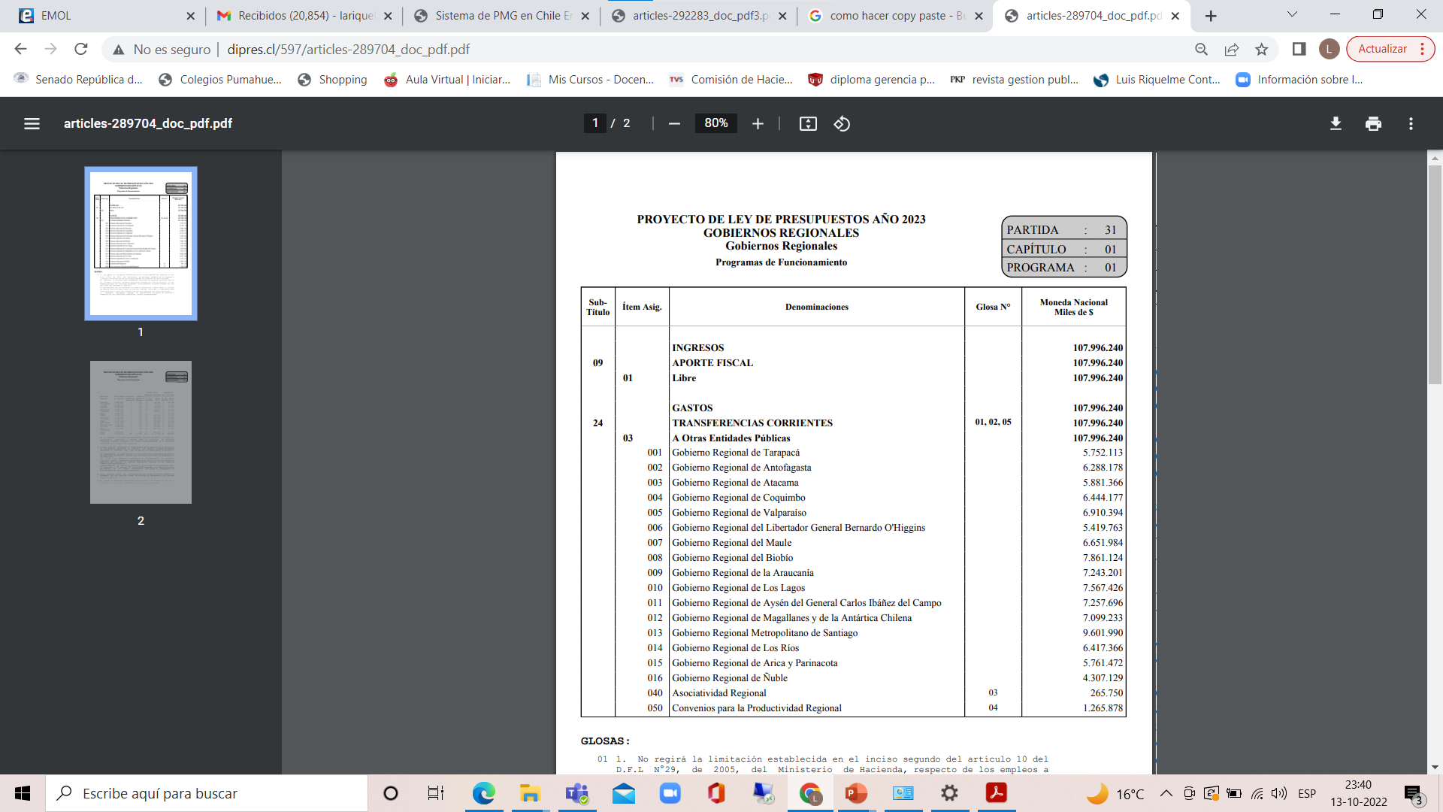
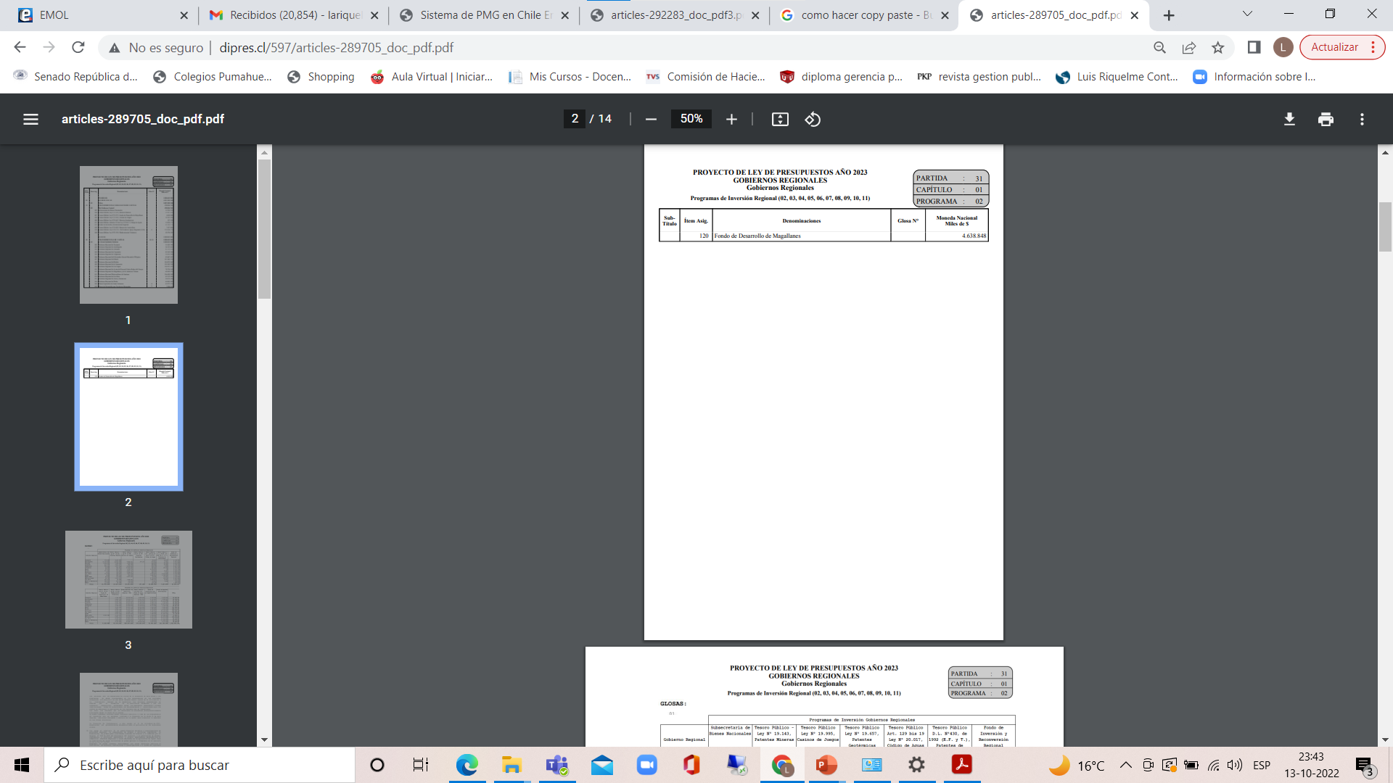

Slide 92
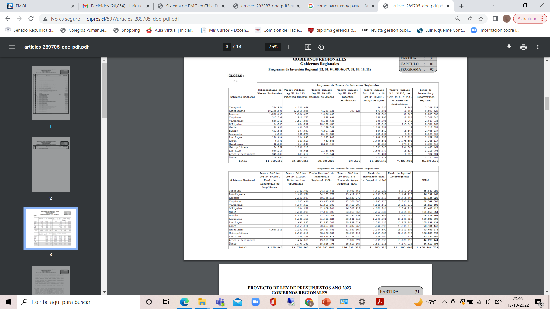

Slide 93
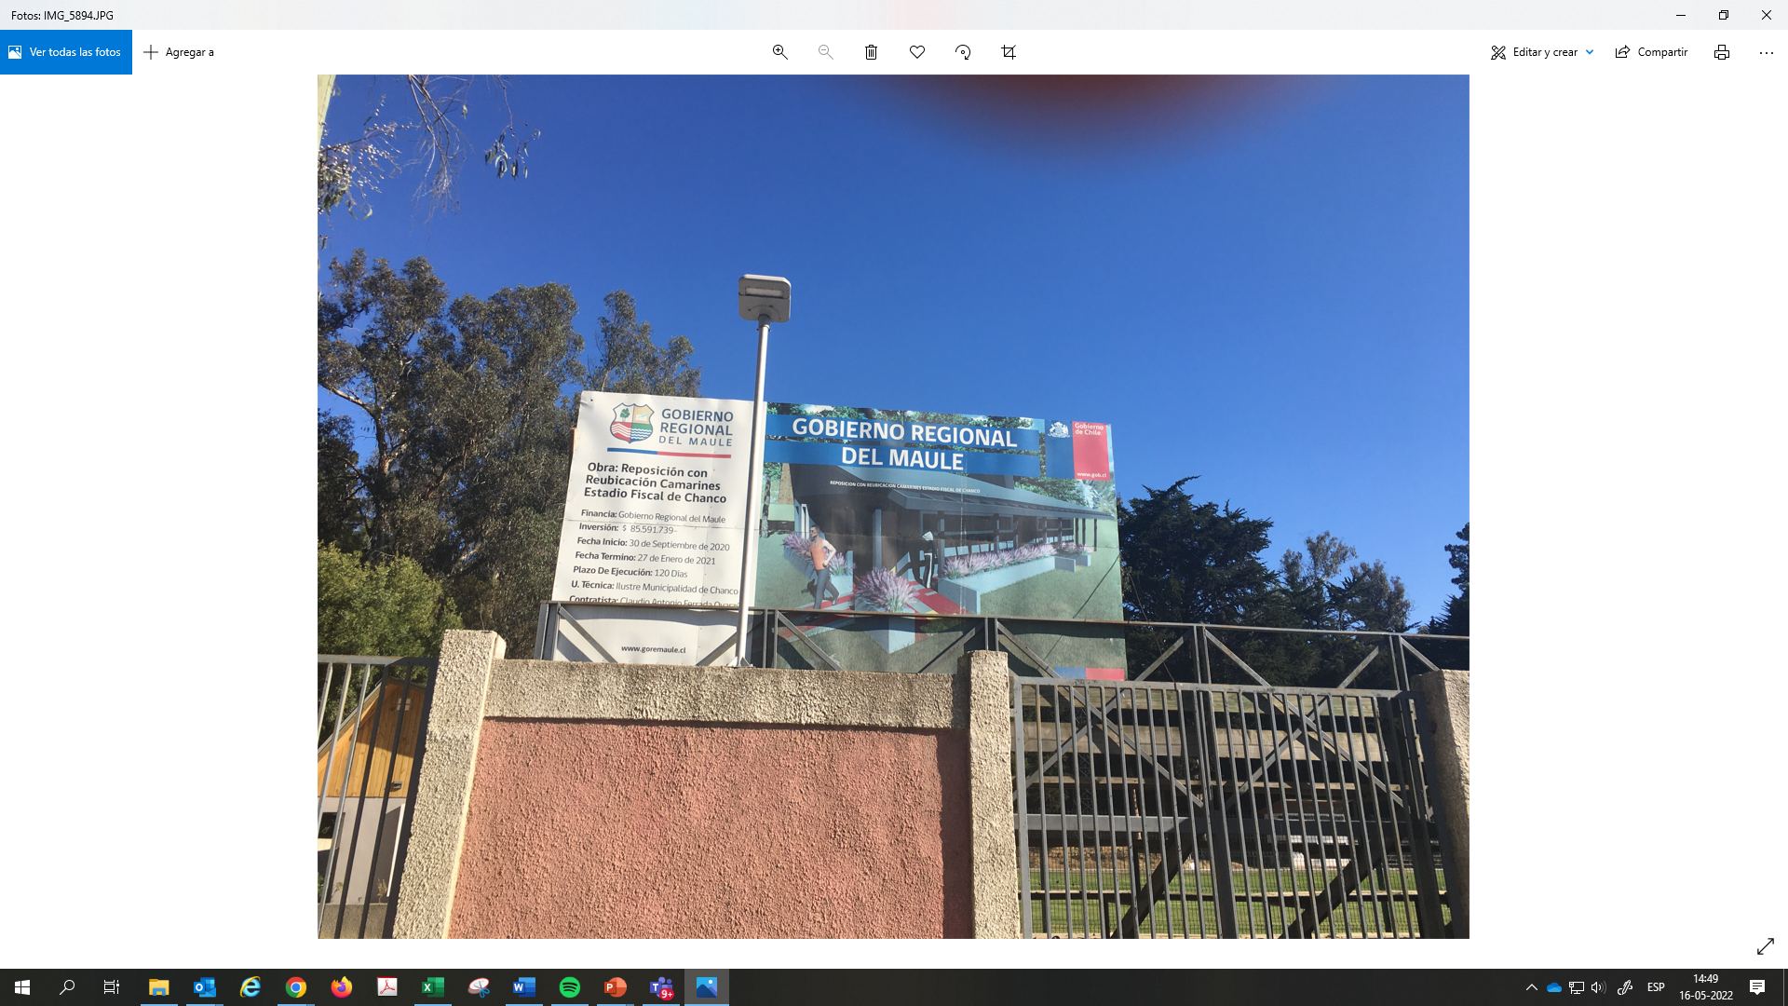

Slide 94
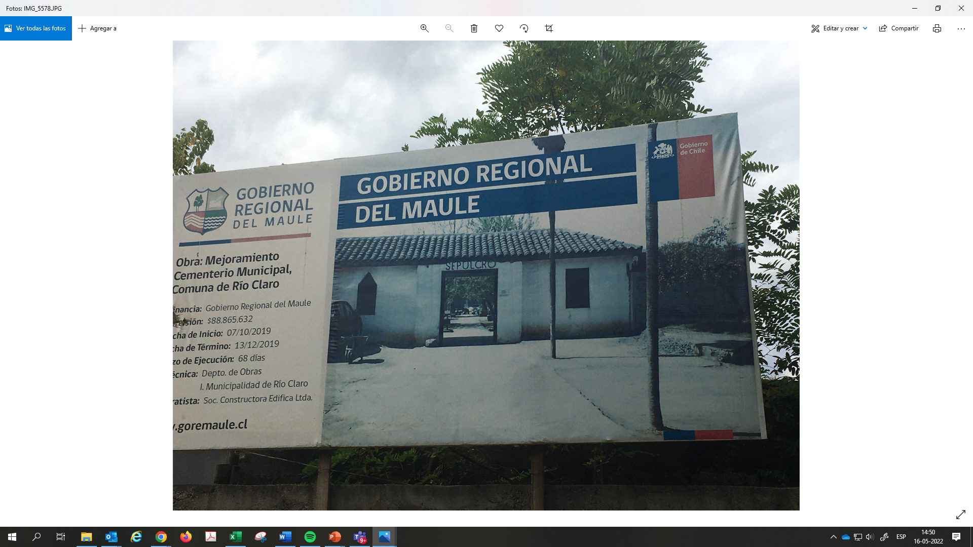

Slide 95
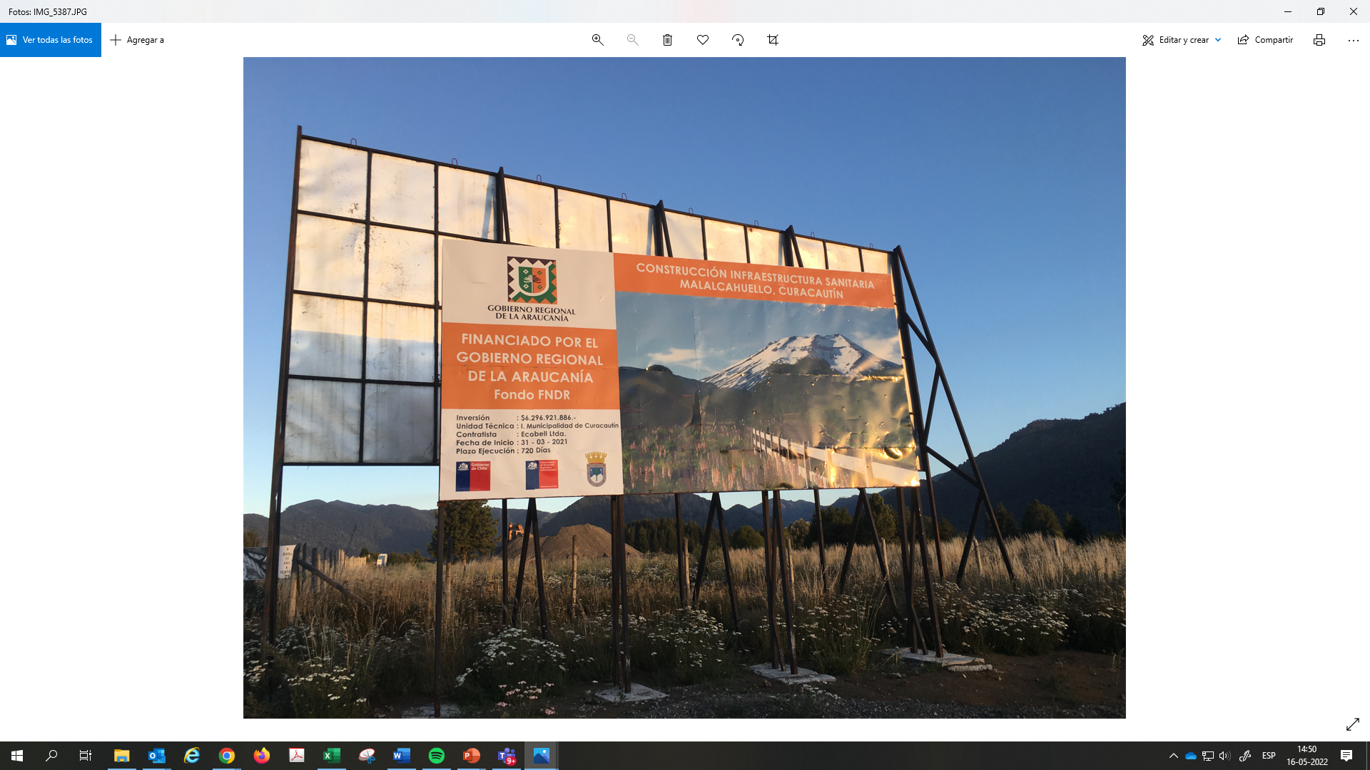

Slide 96
9.3.- Desafíos
Gobernadores Regionales-Delegados Presidenciales
Implementación de la Ley N° 21.074-Areas Metropolitanas
Rentas Regionales
Transferencias de Competencias
Nueva Constitución

Slide 97
10.- MUNICIPALIDADES
En el país hay 345 municipalidades y 346 comunas (Cabo de Hornos y la Antártica se constituyen como una municipalidad).
Ley N° 18.695, Orgánica de Municipalidades.
-Artículo 1°: La administración local de cada comuna o agrupación de comunas que determine la ley reside en una municipalidad.
-Las municipalidades son corporaciones autónomas de derecho público, con personalidad jurídica y patrimonio propio, cuya finalidad es satisfacer las necesidades de la comunidad local y asegurar su participación en el progreso económico, social y cultural de las respectivas comunas.
-Artículo 2°: Las municipalidades estarán constituidas por el alcalde, que será su máxima autoridad, y por el concejo.

Slide 98
10.- MUNICIPALIDADES
Principales Funciones: Todo lo relativo al plan comunal de desarrollo, plan regulador comunal, aplicar las disposiciones sobre transporte y tránsito público, aseo y ornato de la comuna.
Pueden desarrollar directamente o con otros órganos del Estado funciones relacionadas, entre otros, con educación, cultura, salud, protección del medio ambiente.
La dotación de personal del sector municipal, a 2018, alcanzaba a 106.423 personas, según últimos datos de la plataforma web del Sistema Nacional de Información Municipal (SINIM). En el Gobierno Central para ese año habían 367.582 funcionarios.

Slide 99
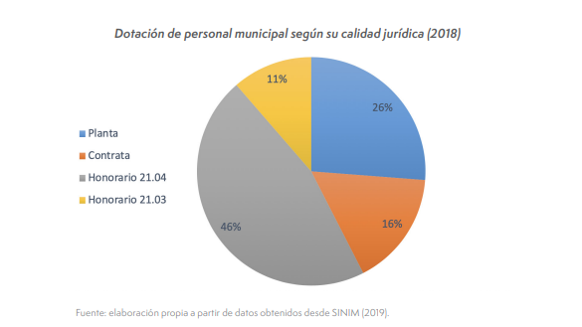
10.- MUNICIPALIDADES

Slide 100
10.1.-Financiamiento de las Municipalidades
1) Los ingresos propios municipales.
Se componen de impuestos, patentes, derechos y permisos para actividades empresariales, uso de bienes públicos y entrega de servicios municipales.
Se encuentra el impuesto territorial, conocido también como contribuciones, que es administrado por el gobierno central, ya que el cobro y fiscalización es gestión del Servicio de Impuestos Internos (SII) y cuya recaudación se encuentra a cargo la Tesorería General de la República (TGR), también las exenciones a este tributo son definidas por ley. En el caso de las patentes comerciales, los municipios pueden fijar una tasa dentro de un rango fijado por ley, dependiendo del capital propio de las personas y/o empresas declarado, pero su recaudación depende exclusivamente de los municipios y no de la TGR. En cuanto a permisos de circulación es SII define el avalúo fiscal de los vehículos y las tasas están fijadas también por ley, pero dicho permiso se puede obtener en cualquier municipalidad del país, asimismo, la recaudación también depende exclusivamente de cada municipio. Parte de estas fuentes constituyen los recursos del Fondo Común Municipal (FCM), que luego son redistribuidos a los municipios. El FCM está definido por la Constitución Política de la República (Artículo 122) como un “mecanismo de redistribución solidaria de los ingresos propios entre las municipalidades del país”.
2) Las transferencias recibidas desde el resto del sector público
Son recursos provenientes del gobierno central para financiar programas sectoriales y políticas públicas, tales como educación pública y salud primaria, además de vivienda, protección social, seguridad, urbanismo y otros proyectos de inversión (obtenidos a través del Fondo Nacional de Desarrollo Regional).

Slide 101
10.1.-Financiamiento de las Municipalidades

Slide 102
10.2.-Fondo Común Municipal
Fundamento Legal
Distribución FCM
Artículo 122 Constitución Política de Chile:
  “…mecanismo de redistribución solidaria de los ingresos propios entre las municipalidades del país con la denominación de fondo común municipal. Las normas de distribución de este fondo serán materia de ley”
Artículo 38 DL 3.063 Rentas Municipales
Indicadores:
25% |  | partes iguales
10% |  | número de pobres de la comuna
30% |  | predios exentos
35% |  | menores IPP per cápita (considerando población flotante)
Administración y flujo
Artículo 60 DL 3.063 Rentas Municipales
  Recaudado por TGR
  Se entrega en dos remesas mensuales
    A principio cada mes anticipo de 80% del equivalente a lo recaudado igual mes del año anterior
    Saldo a fin de mes con la diferencia por recaudación efectiva
  En diciembre del año anterior, SUBDERE y TGR determinarán los montos y fechas de los anticipos.
El Fondo Común Municipal NO forma parte del Presupuesto General de la Nación
El Fondo Común Municipal forma parte del patrimonio municipal (Ley Orgánica Constitucional de Municipalidades, Art 13.c)
102

Slide 103
10.2.-Fondo Común Municipal - Como se Construye
COMPONENTES | Santiago, Vitacura, Las Condes y Providencia | COMUNAS RESTANTES | Incidencia
Impuesto Territorial | 65% | 60% | 57,51%
Permisos de Circulación | 62,50% |  | 23,14%
Patentes Comerciales | 55% Santiago | 0% | 11,71%
 | 65% Providencia, Vitacura y Las Condes
Transferencias de Vehículos (1,5% impuesto) | 50% |  | 3,10%
Recaudación multas de tránsito : |  |  | 0,97%
- Detectadas por equipos de registros de infracciones | Fotorradares : 100%
- Infracciones en carreteras concesionadas | TAG: 50%
Impuesto Territorial de inmuebles fiscales identificadas en Decreto 1187/2005 | 100% |  | 0,11%
Aporte Fiscal Permanente 1.052.000 UTM |  |  | 3,47%
11.- FONDO COMÚN MUNICIPAL
103
Notes:
El pago de patentes diferenciado para Santiago, Providencia y Las Condes por Ley 19.130 de 1992 con cargo % distinto, luego se incluye a Vitacura en Ley 19.388 de 1995 con los % actuales.
El pago de Impuesto Territorial para las 4 comunas se especificó en Ley 19.704 del 2000.
Los Fotorradares se refiere a sistemas automáticos, sin intervención humana, de registro de infracciones. Se está ocupando para las vías exclusivas. Al comienzo el 100% de la recaudación iba al municipio, esto produjo una “cacería” de infractores, por parte de los municipios, para disminuir este problema se optó por asignar un 100% al FCM. Ahora el problema es que los municipios no cursan las infracciones ya que sólo les genera gastos. En las recomendaciones se propone que pase a un 50% de beneficio municipal y 50% al FCM.

Slide 104
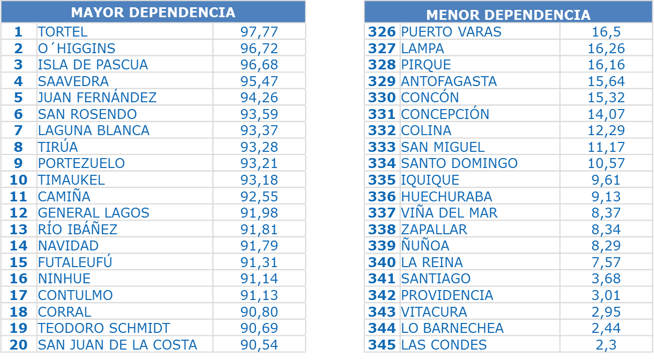
10.3.- FCM Dependencia

Slide 105
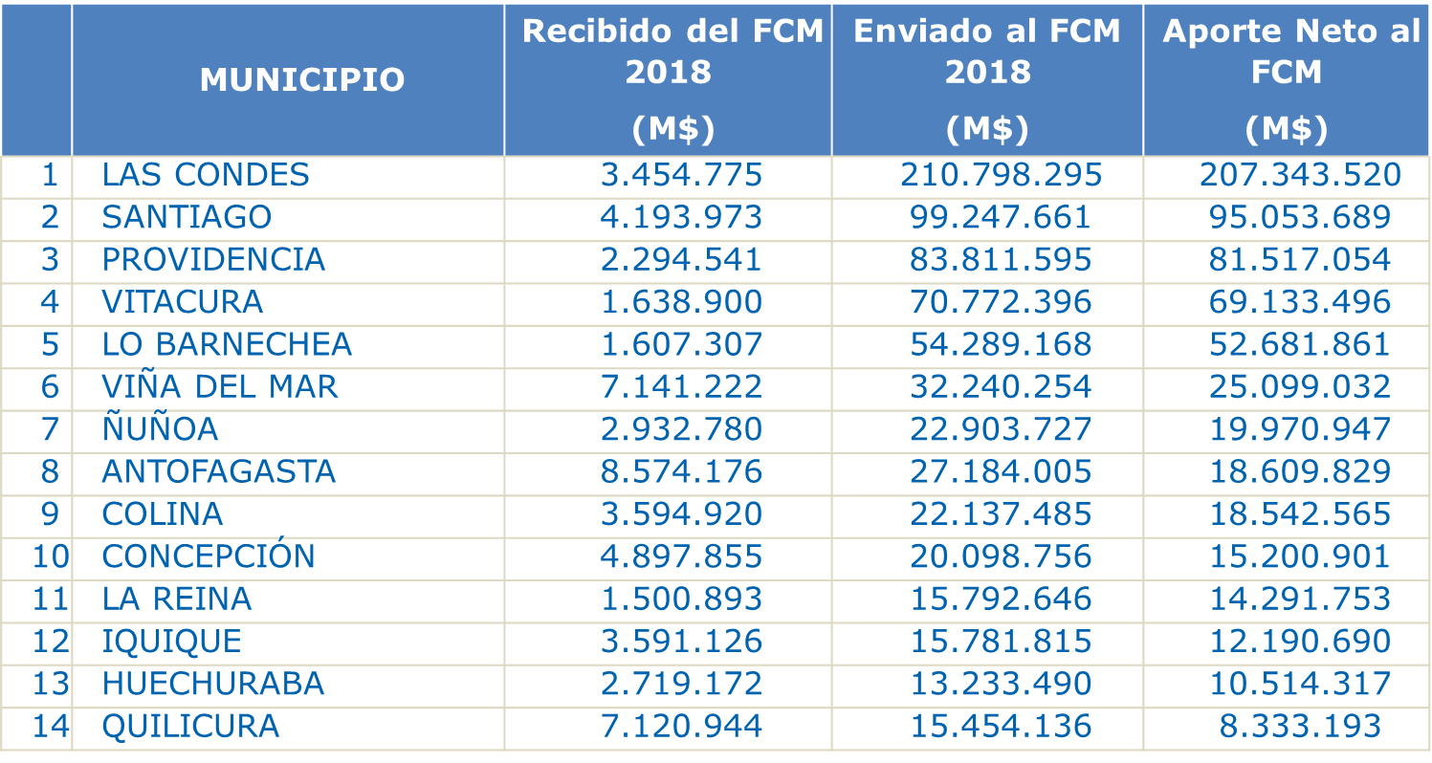
10.3.- FCM Dependencia

Slide 106
10.4.-Relación DIPRES-Ministerio de Hacienda/Municipalidades
OTORGAMIENTO DE AUTORIZACIONES EN EL ÁMBITO DE LA RESPONSABILIDAD FISCAL (Art. 14 Ley 20.128, Ley de Responsabilidad Fiscal):
Los municipios al igual que los órganos y servicios públicos regidos presupuestariamente por el decreto ley N° 1.263, de 1975, requieren, según lo establecido en dicho artículo contar con “la autorización previa del Ministerio de Hacienda para comprometerse mediante contratos de arrendamiento de bienes con opción de compra o adquisición a otro título del bien arrendado y para celebrar cualquier tipo de contratos o convenios que originen obligaciones de pago a futuro por la obtención de la propiedad o el uso y goce de ciertos bienes, y de determinados servicios. Un reglamento emanado de dicho Ministerio, establecerá las operaciones que quedarán sujetas a la referida autorización previa, los procedimientos y exigencias para acceder a ésta y las demás normas necesarias para la aplicación de este artículo.”

Slide 107
10.4.-Relación DIPRES-Ministerio de Hacienda/Municipalidades
Evaluar presupuestaria y financieramente las solicitudes que presenten los municipios que impliquen el pago de compromisos a futuro, destacándose las relativas a la contratación de operaciones de leasing y leaseback.
La autorización es para que el municipio pueda acceder al mercado de capitales, es decir no garantiza que un banco otorgue el financiamiento.

Slide 108
10.5.-Política de Leasing/Leaseback
Las autorizaciones para la contratación de leasing/leaseback se rigen por la política establecida al respecto (oficio 2527, de 19.12.2018).
Particularmente en la evaluación de la autorización de dichas operaciones se considera:
El objetivo al cual está destinada la operación.
La capacidad financiera/presupuestaria para sostener la operación a partir del análisis de datos históricos y proyecciones. Complementariamente, se considera la presentación de programas de ajuste que viabilicen la operación.
Valorización de los activos que respaldan la operación.

Slide 109
10.6.- Otorgamiento de autorizaciones para la enajenación directa de activos municipales
Evaluar las solicitudes que presenten los municipios en el ámbito de la enajenación directa (sin subasta) de activos municipales, según lo establecido por el artículo 14 del decreto ley 1056 de 1975, el cual indica que por decreto supremo fundado del Ministerio de Hacienda, el que deberá llevar además la firma del Ministro del ramo respectivo, “podrá eliminarse el requisito de subasta o propuesta pública para la enajenación de determinados bienes. En tal caso, en el mismo decreto se fijará el procedimiento y modalidades a que deberá ajustarse la enajenación pertinente.”

Slide 110
10.7.-Algunos Proyectos del Gobierno Central que se Ejecutan a Través de Municipios
Fondo de Iniciativa Local (FRIL)
El objetivo es financiar proyectos de infraestructura pública, que mejoren la calidad de vida de las personas, dotando a la comunidad de un entorno amigable, creando conectividad y fortaleciendo la sociabilidad entre los habitantes de la comuna. Para acceder a este financiamiento los municipios deben presentar sus proyectos, los cuales son evaluados de acuerdo con los procedimientos, reglamentos y manual establecidos por cada Gobierno Regional.
Los proyectos con un costo total inferior a 2500 UTM no requieren de calificación RS del Ministerio de Desarrollo Social y Familia para su ejecución. Igualmente para proyectos que no superen dicho límite el Gobierno Regional podrá autorizar a los municipios o a la Corporación Municipal su ejecución mediante administración directa.
Presupuesto anual de $57.000 millones aproximadamente.

Slide 111
10.7.-Algunos Proyectos del Gobierno Central que se Ejecutan a Través de Municipios
Programa de Mejoramiento Urbano (PMU)
Es una fuente de financiamiento y apoyo a la comunidad que facilita el Ministerio del Interior, a través del equipo de la división de municipalidades de la
SUBDERE, para proyectos de inversión en infraestructura menor urbana y equipamiento comunal. Sus principales fines son:
a) Colaborar en la generación de empleo;
b) Mejoramiento de la calidad de vida de la población más pobre del país.
Los recursos del programa se destinan principalmente a obras del tipo construcción, reparación, mejoramiento, conservación, ampliación o reposición de:
Servicios higiénicos.
Sedes sociales.
Canchas deportivas y gimnasios municipales.
Pavimentación de calles, pasaje y aceras.
Electrificación y alumbrado público.
Muros de contención.
Áreas verdes, plazas y juegos infantiles.
Edificios municipales.
Adquisición y reposición de equipos electrógenos, garitas camineras, etc.
Sistemas particulares de captación de agua.
Presupuesto anual de $48.000 millones aproximadamente.

Slide 112
10.7.-Algunos Proyectos del Gobierno Central que se Ejecutan a Través de Municipios
Programa de Mejoramiento de Barrios (PMB)
El Programa Mejoramiento de Barrios fue creado bajo el alero de la Ley N°18.138 de 1982 “Programa de Construcción de Viviendas y de Infraestructuras Sanitarias”, y que se reglamenta a través del Decreto del Ministerio del Interior N°829 de 1998 y sus modificaciones. Éste otorga, año a año, soluciones sanitarias a decenas de familias que habitan en condiciones de marginalidad sanitaria, constituyéndose como una herramienta para reducir el déficit en cobertura del suministro de agua potable y disposición segura de aguas servidas en las áreas rurales a lo largo y ancho del territorio, de forma eficiente y sostenible. El programa busca dotar de agua potable, seguridad sanitaria y condiciones básicas de desarrollo a todas las personas que viven en localidades rurales.
El PMB, tiene el objetivo de:
Mejorar la calidad de vida de la población de escasos recursos que habita en condiciones de marginalidad sanitaria;
Brindar atención preferencial para el progreso de barrios y campamentos irregulares con déficit de servicios básicos (agua potable, alcantarillado sanitario, electricidad y pavimentación).
A través del programa se financian diversas tipologías de proyectos que son postulados por los municipios del país, principalmente en el ámbito del saneamiento sanitario, reparaciones/ampliaciones de sistemas de agua potable y alcantarillado, plantas de agua potable y aguas servidas, entre otros.
Presupuesto anual de $32.000 millones aproximadamente.

Slide 113
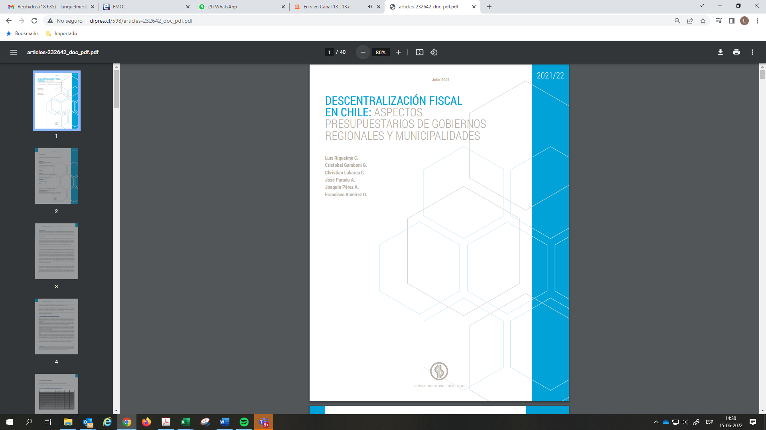

Slide 114
GRACIAS¡¡¡¡

